Slide 1
1) Kod üçün istifadə edilən editor - https://cursor.com/agents
2) Kod üçün istifadə edilən editor - https://code.visualstudio.com ancaq əlavə github Copilot extension qurmaq lazımdır.
3) Kod üçün extension - https://marketplace.visualstudio.com/items?itemName=anthropic.claude-code
4) Kod üçün Aİ - https://agent.minimax.io
5) GitHub Copilot CLI, GitHub Copilot-un güclü AI kodlaşdırma köməkçisini birbaşa terminalda istifadə etməyə imkan verən komanda sətiri interfeysidir. Yəni kod yazmaq, anlamaq, debug etmək və layihələr üzərində işləmək üçün terminaldan çıxmadan AI-lə təbii dil sorğuları ilə qarşılıqlı əlaqə qura bilərsiniz. - https://github.com/github/copilot-cli?tab=readme-ov-file
Launching the CLI: copilot

Slide 2
Laravel E-commerce üçün 30+ DÜZGÜN Copilot Prompt-u (İNGİLİS DİLİNDƏ)
Arxitektura & Struktur
“Is this folder structure suitable for a Laravel e-commerce project?”
“Does this separation between web and api routes make sense?”
“Is this service layer over-engineered or justified?”
“Can this logic be moved out of the controller?”
“Is this following Laravel best practices?”
“How would a senior Laravel developer structure this feature?”
“Is this repository pattern useful here or unnecessary?

Slide 3
Cart / Checkout / Order Flow
“Is this cart implementation safe for concurrent users?”
“What happens if two requests update the cart at the same time?”
“Is this checkout flow missing any important steps?”
“What edge cases should I handle in checkout?”
“Is this order creation process atomic?”
“Should this logic be wrapped in a database transaction?”
“Is this payment callback handling secure?”

Slide 4
Performance
“Is this query optimized or can it cause N+1 issues?”
“How can this code be more performance-efficient?”
“Should this be cached? If yes, where?”
“Is eager loading applied correctly here?”
“Will this scale with 100k users?”
“What parts of this code are potential bottlenecks?”
Security
“Is this API endpoint vulnerable to unauthorized access?”
“Am I handling CSRF correctly here?”
“Is this input properly validated and sanitized?”
“Could this logic be exploited?”
“Is this safe against mass assignment?”
“Are there any security risks in this implementation?”

Slide 5
Frontend + AJAX (Vanilla JS)
“Is this AJAX request implemented correctly without jQuery?”
“How can this JS code be more robust?”
“Am I handling loading and error states properly?”
“Is this approach SEO-safe for web pages?”
“Could this cause race conditions on fast clicks?”
Test & Maintainability
“Is this code testable?”
“What parts should be covered by feature tests?”
“How would you refactor this for better readability?”
“Is this too tightly coupled?”
“How can this be made easier to maintain long-term?”

Slide 6
Copilot-u daha ağıllı etmək üçün qızıl tövsiyə:
Prompt verəndə kontekst yarat:
Pis: is this correct?
Yaxşı: “This is part of a Laravel e-commerce checkout flow. Is this approach correct and production-ready?”
Copilot kontekstlə 3 qat daha yaxşı işləyir.

Slide 7

https://phpstorm.ru.uptodown.com/windows/download
2 proqram ilə eyni iproyekti yığmaq olar.

Slide 8
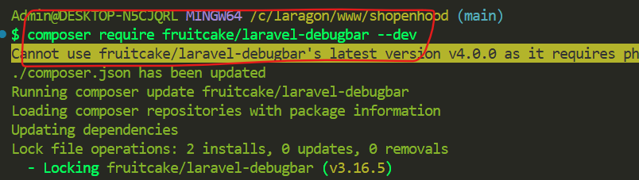
https://github.com/fruitcake/laravel-debugbar

Slide 9
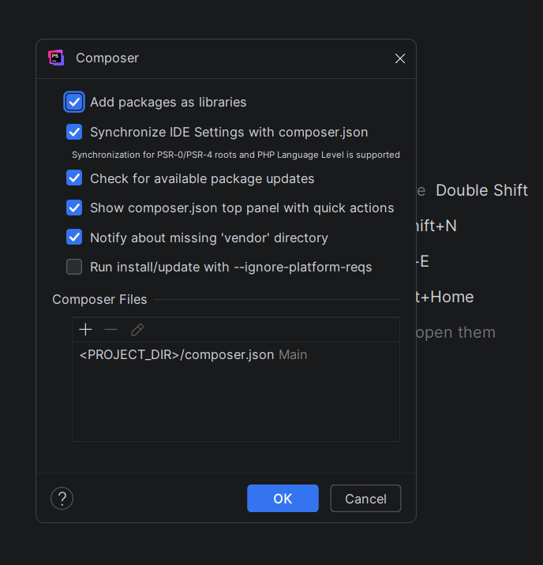
Bu PHPStorm-un Composer ayarları pəncərəsidir. İlk dəfə layihə açanda və ya composer.json görəndə avtomatik çıxır.
Add packages as libraries: Composer paketlərini IDE-yə düzgün tanıdır (autocomplete, Ctrl+Click və s.) ➜ Qalsın
Synchronize IDE Settings with composer.json: PSR-4, autoload, PHP versiyasını composer.json-dan oxuyur ➜ Çox vacibdir, qalsın
Check for available package updates: Paketlərin update-i varsa xəbər verir ➜ Qalsın
Show composer.json top panel with quick actions: Install / Update düymələri yuxarıda görünür ➜ Rahatlıqdır, qalsın
Notify about missing 'vendor' directory: composer install edilməyibsə xəbər verir ➜ Qalsın
Run install/update with --ignore-platform-reqs: BUNU açma çünki bu, PHP versiya / extension problemlərini gizlədir

Slide 10
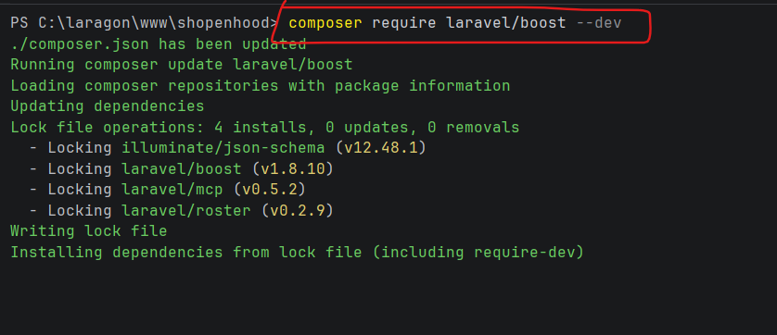
https://laravel.com/ai/boost
Laravel Boost, AI-yə “bu layihə Laravel-dir, kodu belə düşün və belə yaz” deyə yol göstərən qaydalar toplusudur, nəticədə AI sənə daha düzgün Laravel kodu verir.
AI artıq Laravel-i “ümumi PHP framework” kimi yox,
Laravel best practice-ləri, Eloquent relationships, migrations, validation, tests, Tailwind, Pest və s. anlayır.

Slide 11
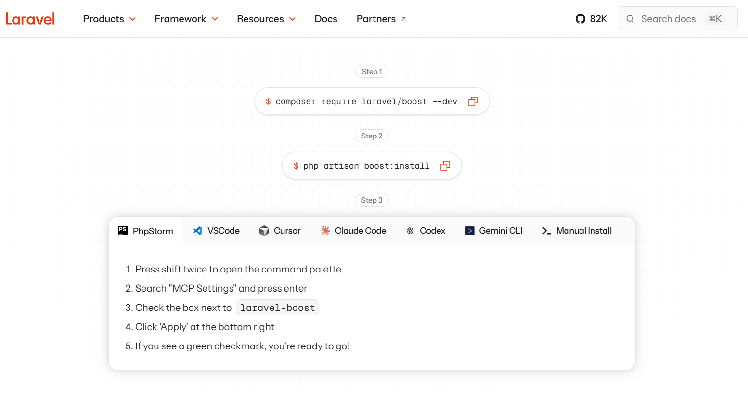
.

Slide 12
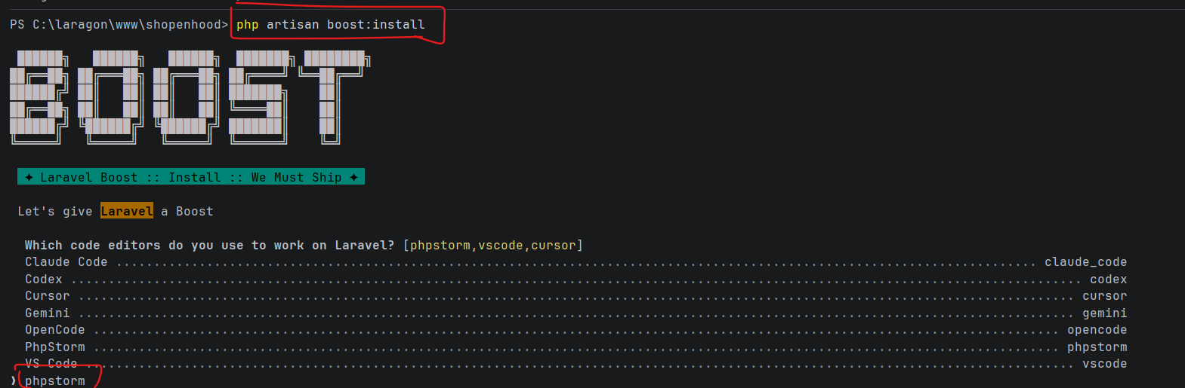
.

Slide 13
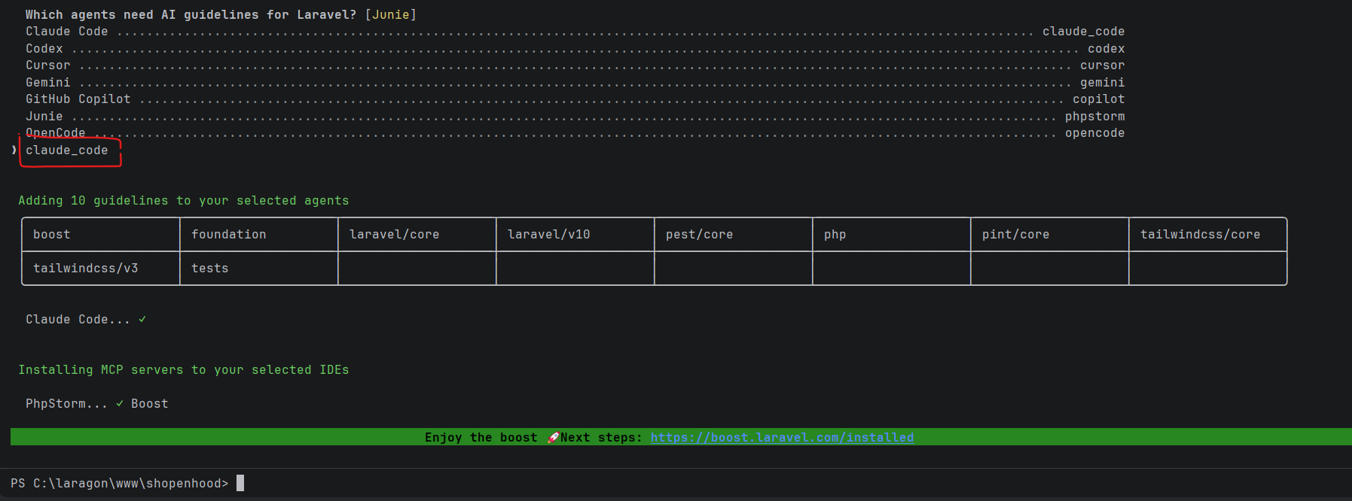
.

Slide 14
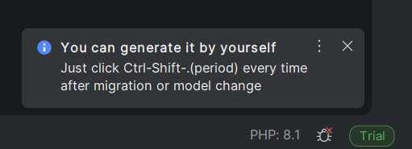
.

Slide 15
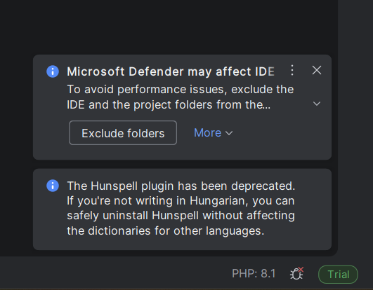
.

Slide 16
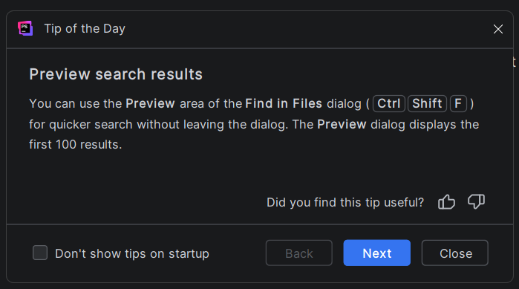
.

Slide 17
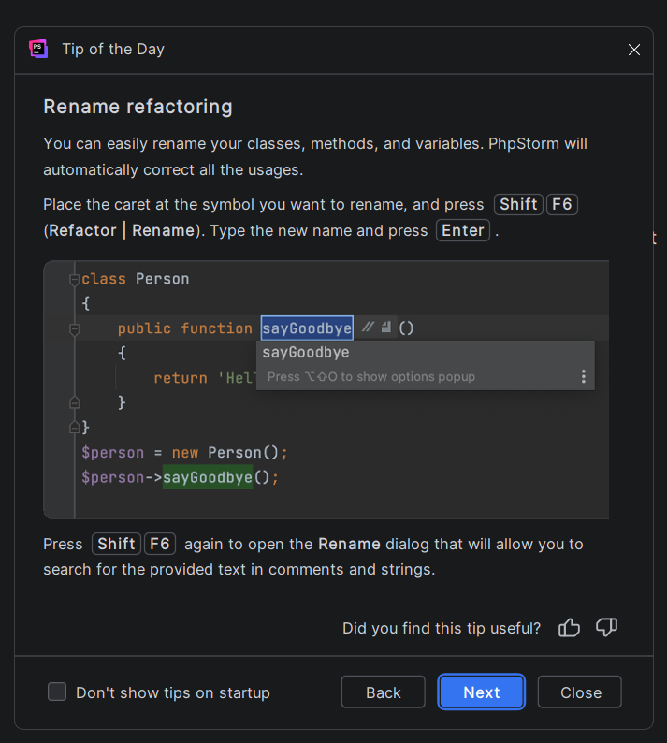
.

Slide 18
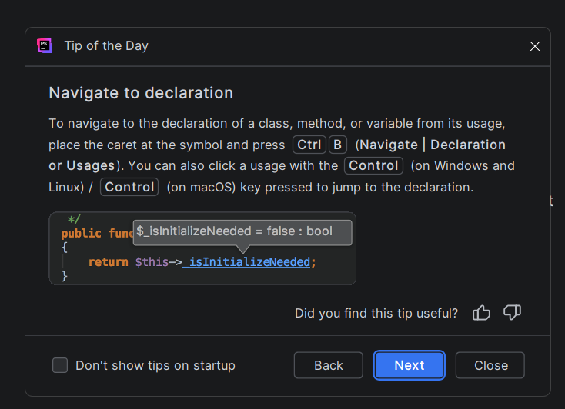
.

Slide 19
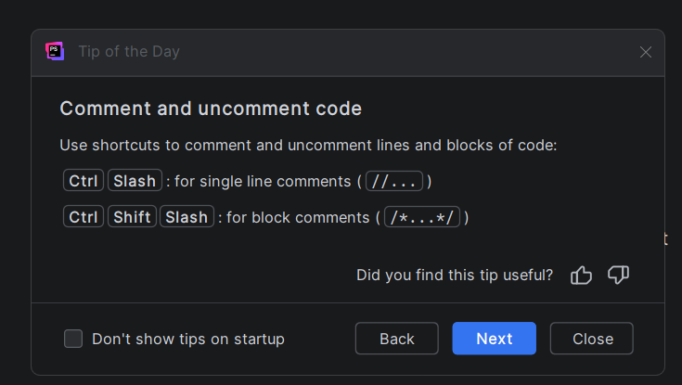
.

Slide 20
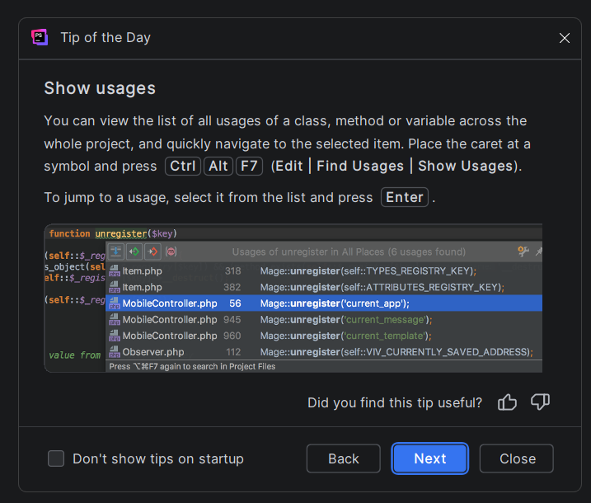
.

Slide 21
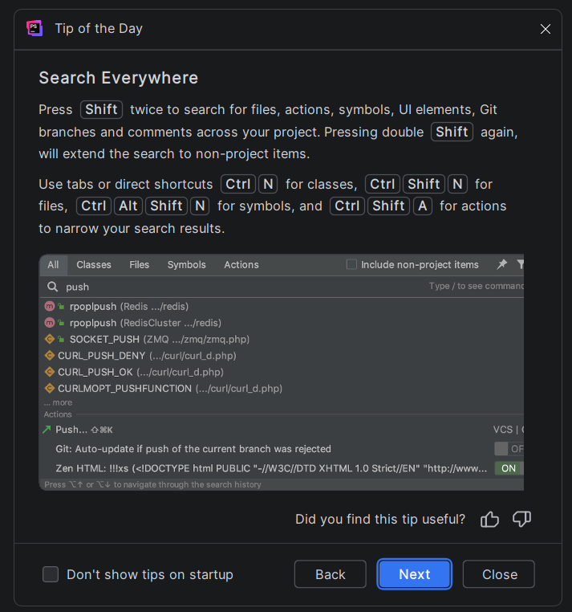
.

Slide 22
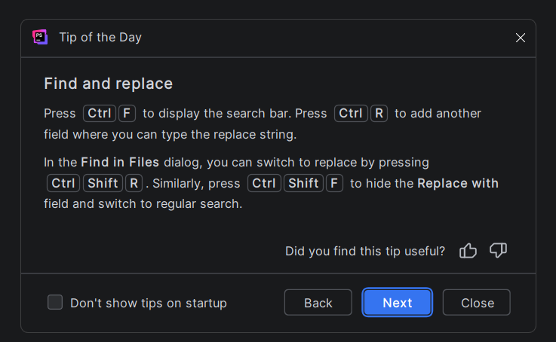
.

Slide 23
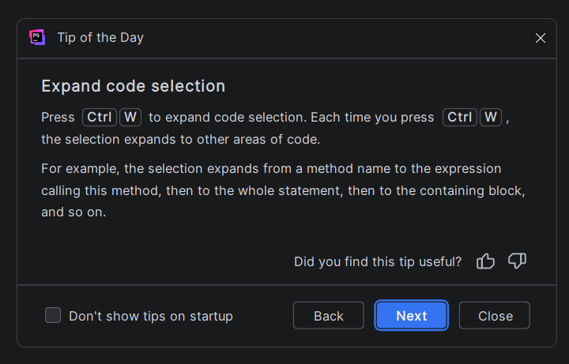
.

Slide 24
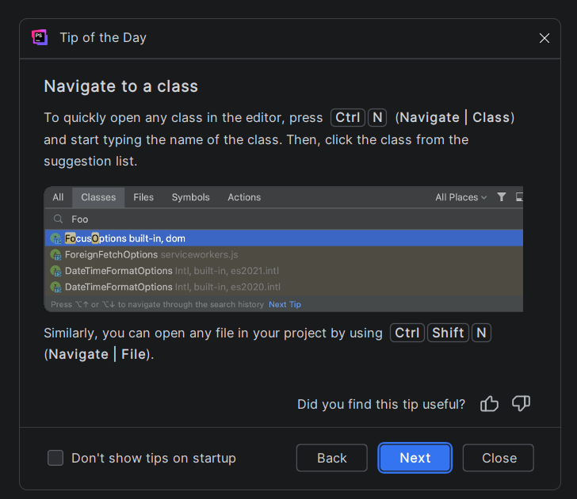
.

Slide 25
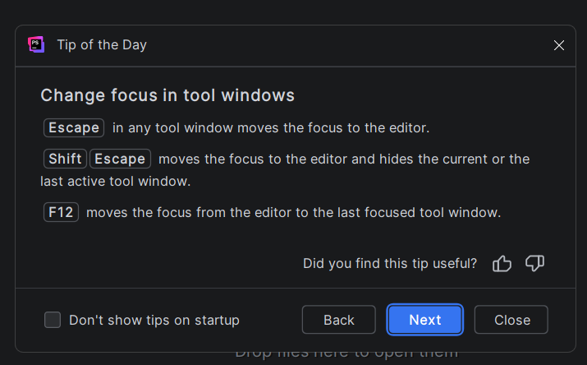
.

Slide 26
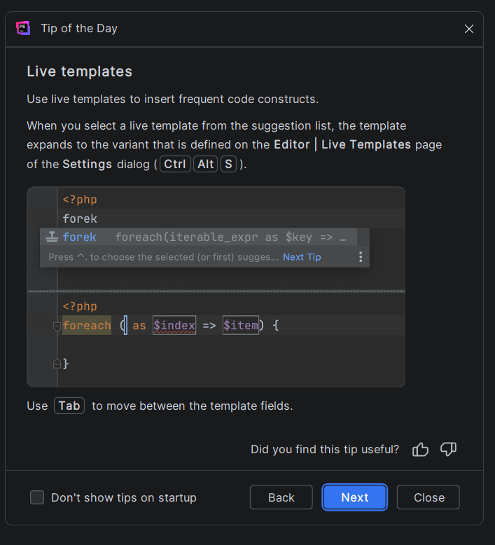
.

Slide 27
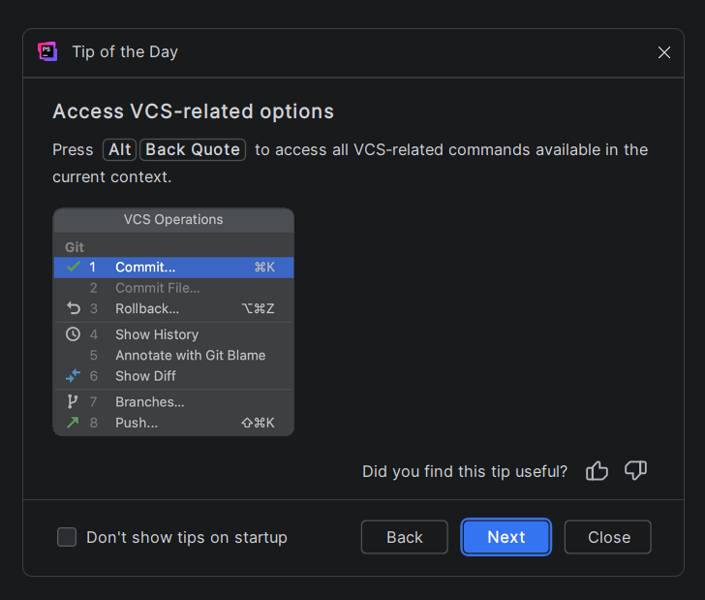
.

Slide 28
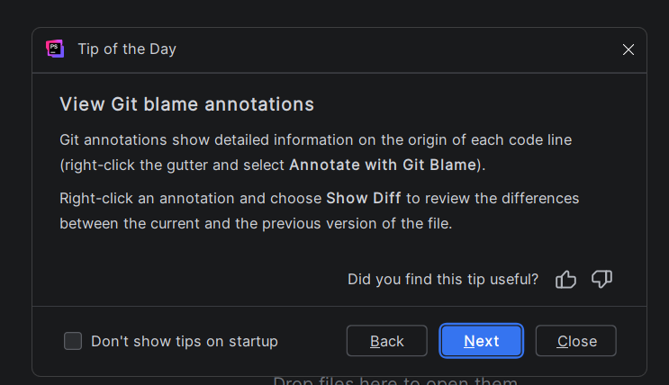
.

Slide 29
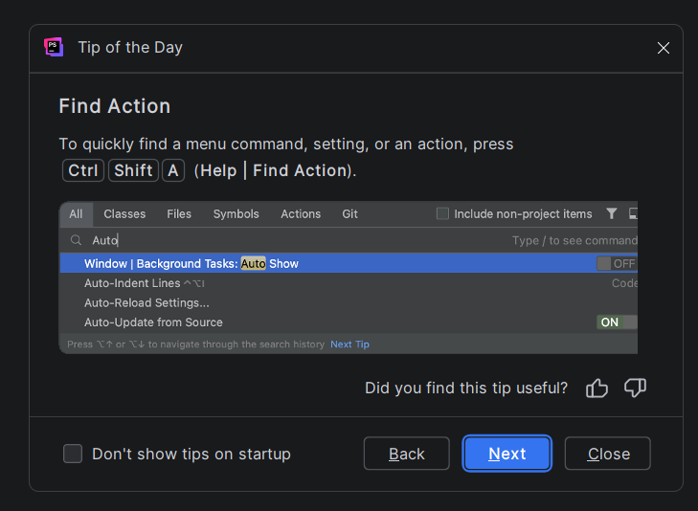
.

Slide 30
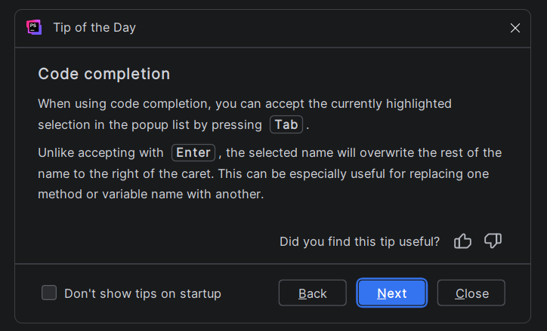
.

Slide 31
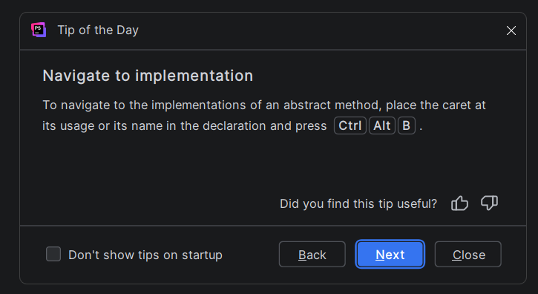
.

Slide 32
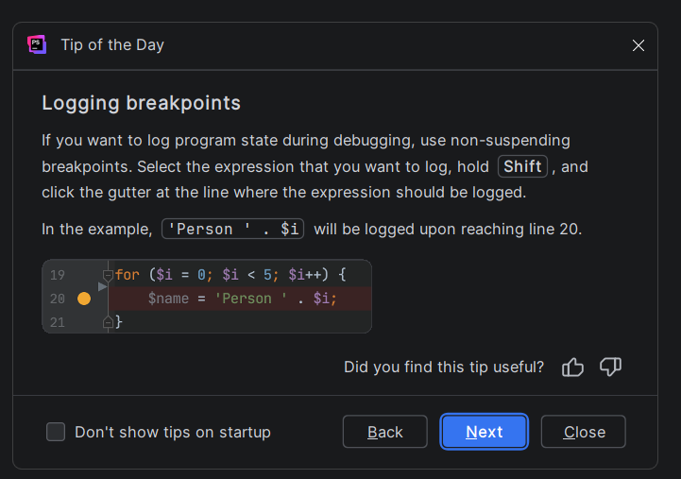
.

Slide 33
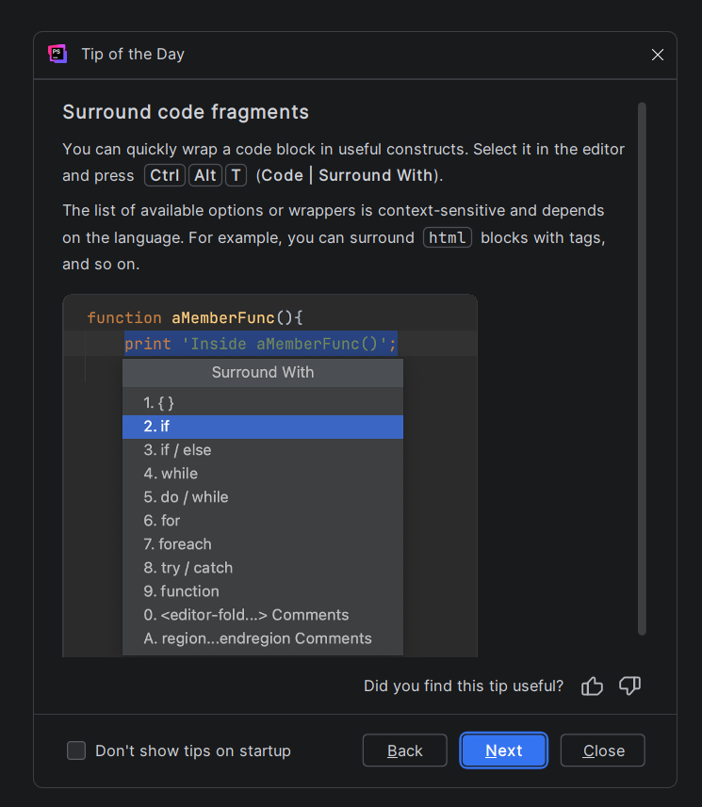
.

Slide 34
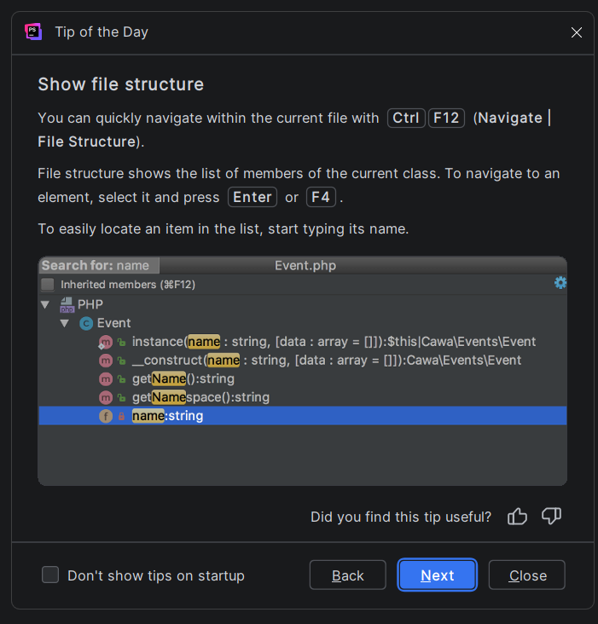
.

Slide 35
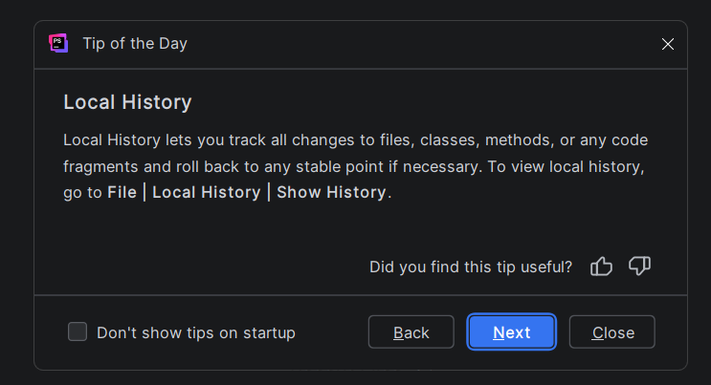
.

Slide 36
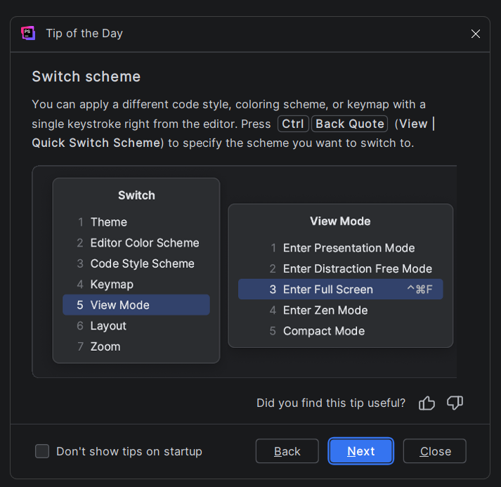
.

Slide 37
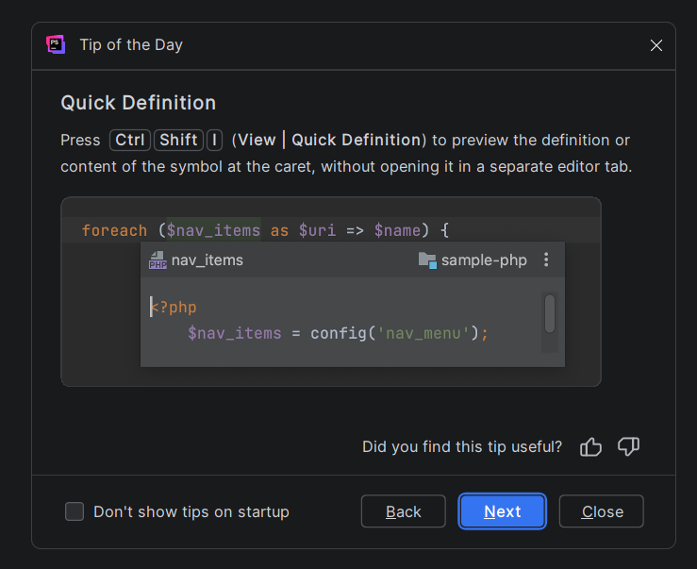
.

Slide 38
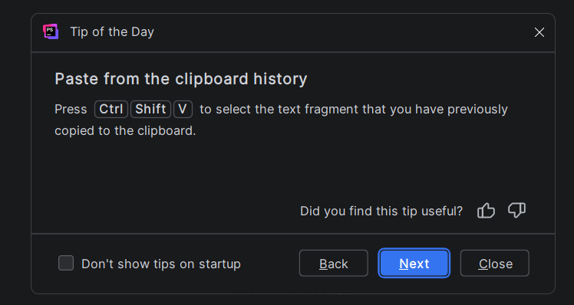
.

Slide 39
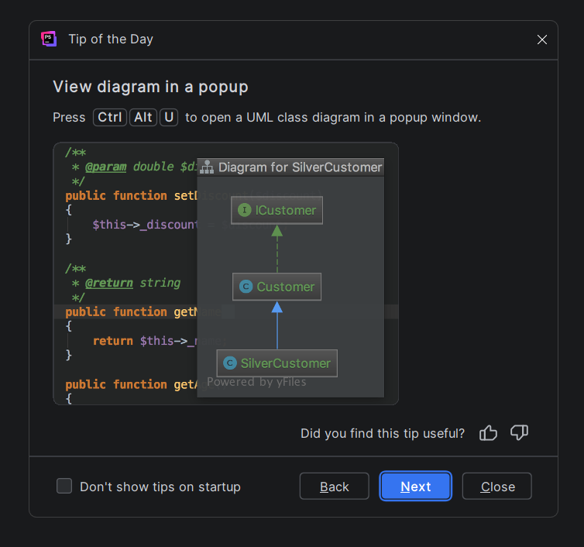
.

Slide 40
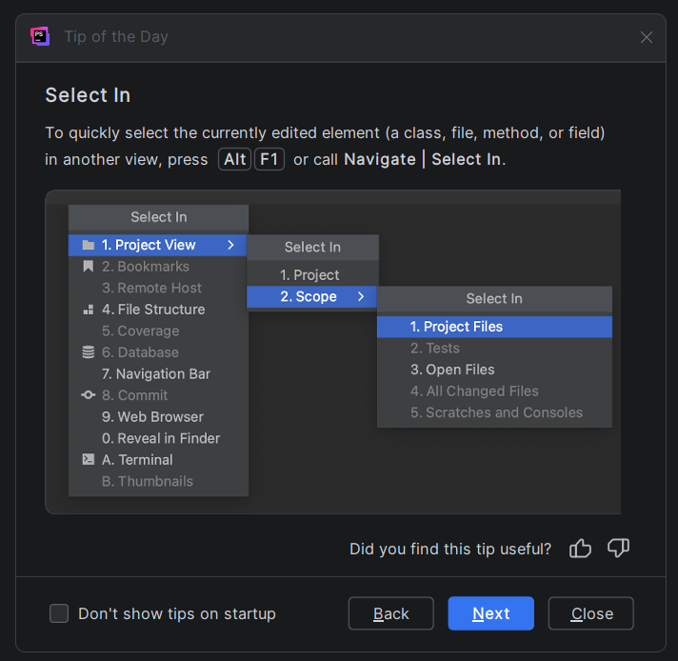
.

Slide 41
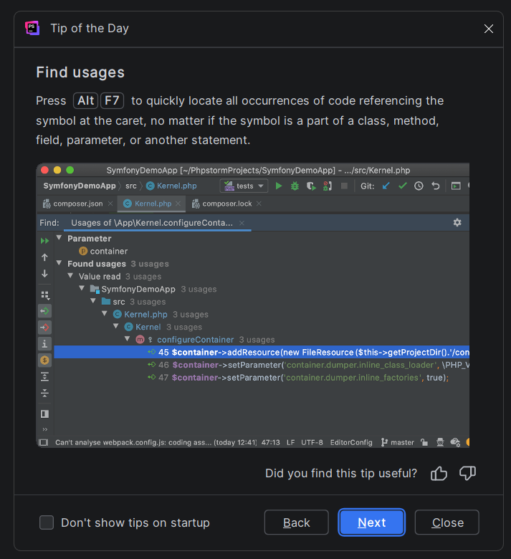
.

Slide 42
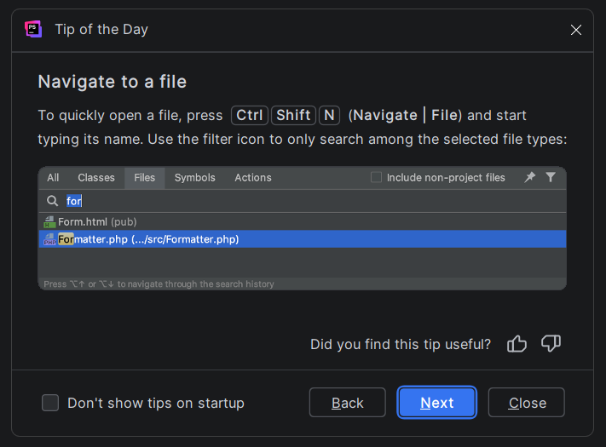
.

Slide 43
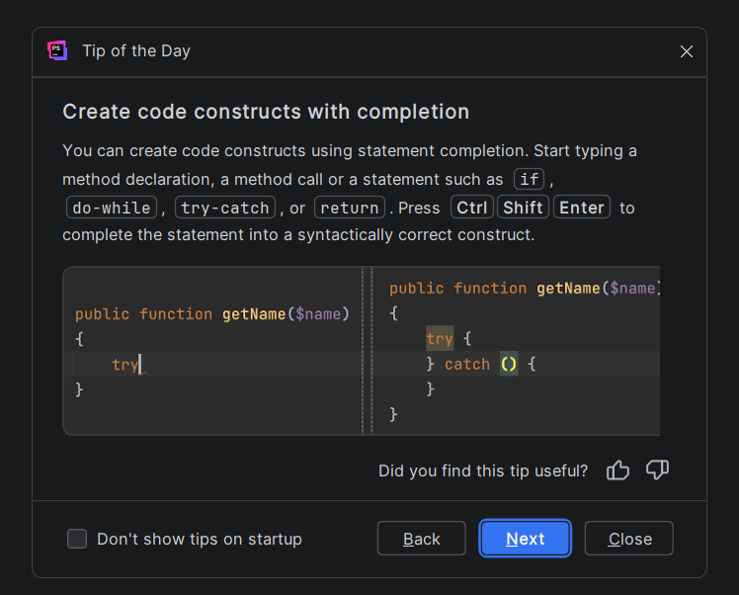
.

Slide 44
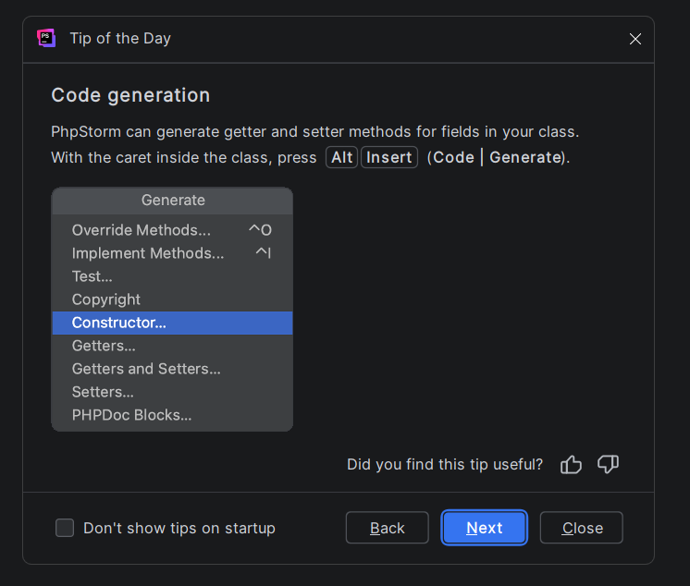
.

Slide 45
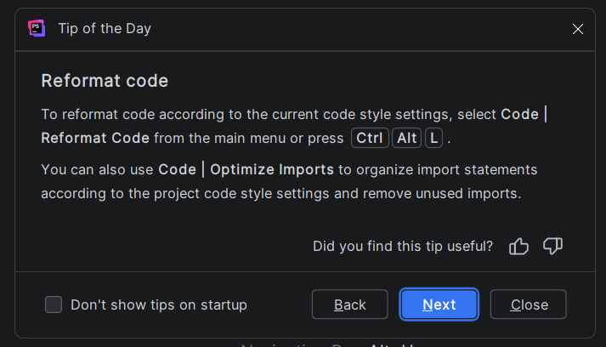
.

Slide 46
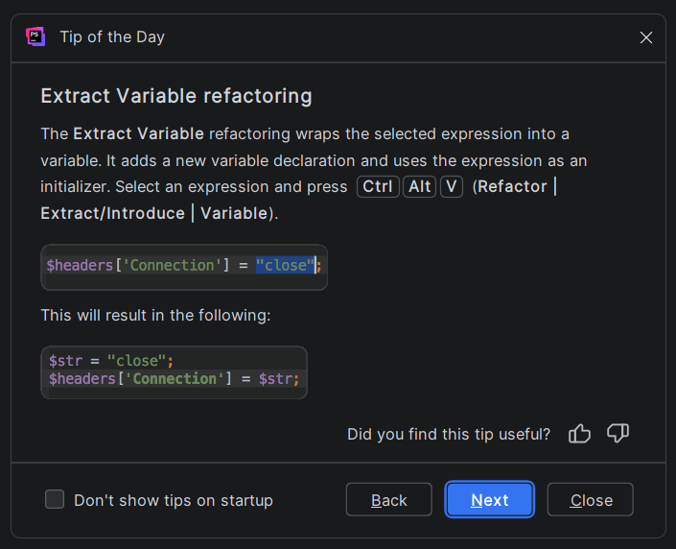
.

Slide 47
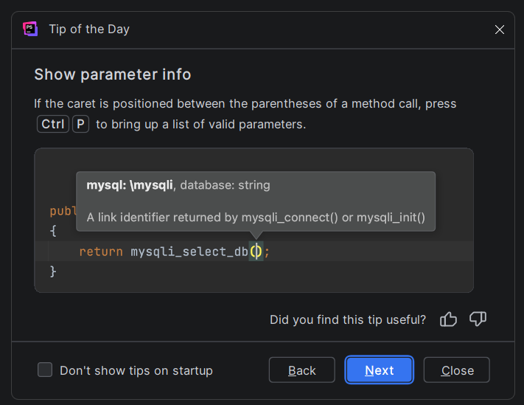
.

Slide 48
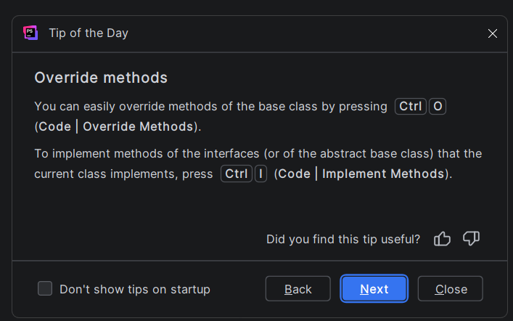
.

Slide 49
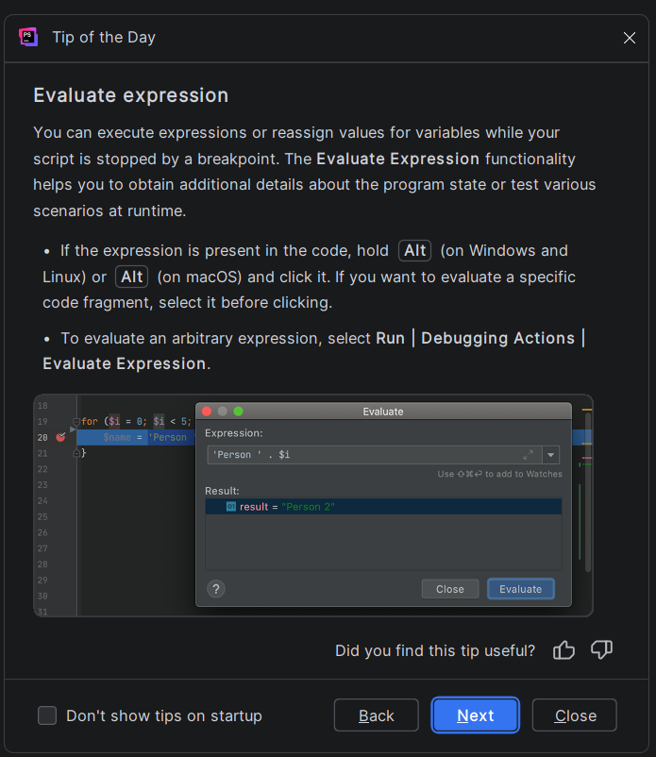
.

Slide 50
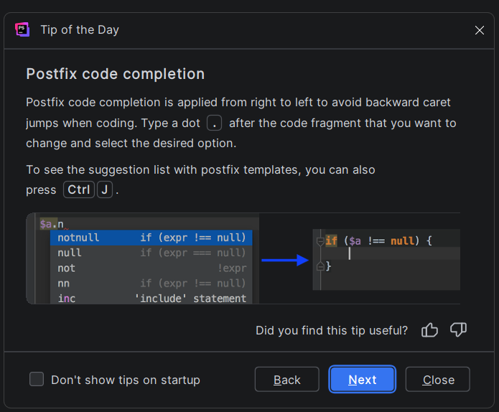
.

Slide 51
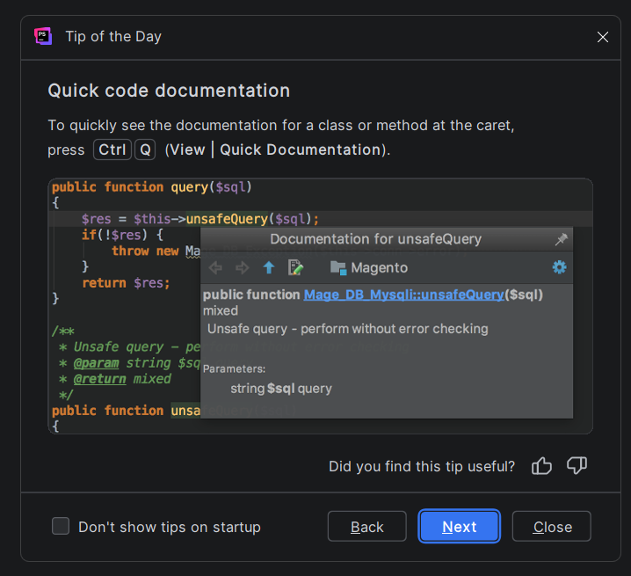
.

Slide 52
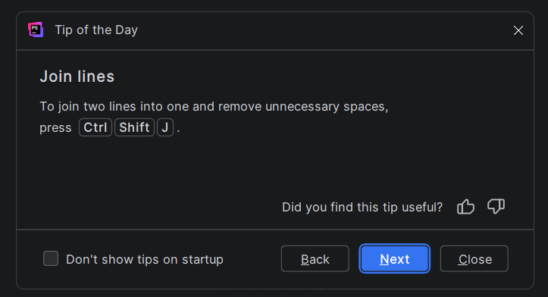
.

Slide 53
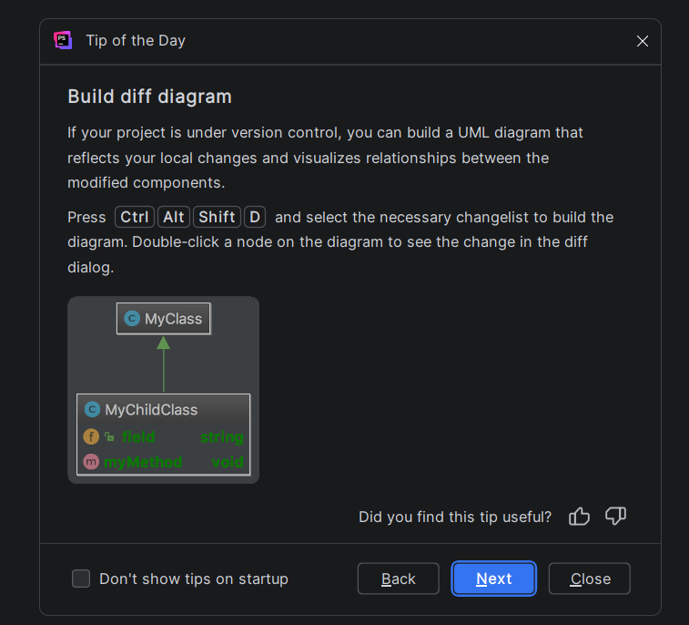
.

Slide 54
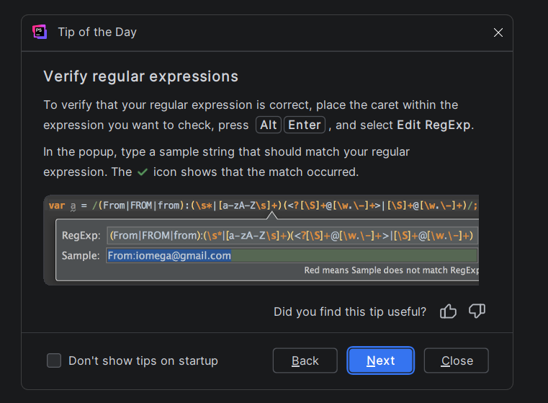
.

Slide 55
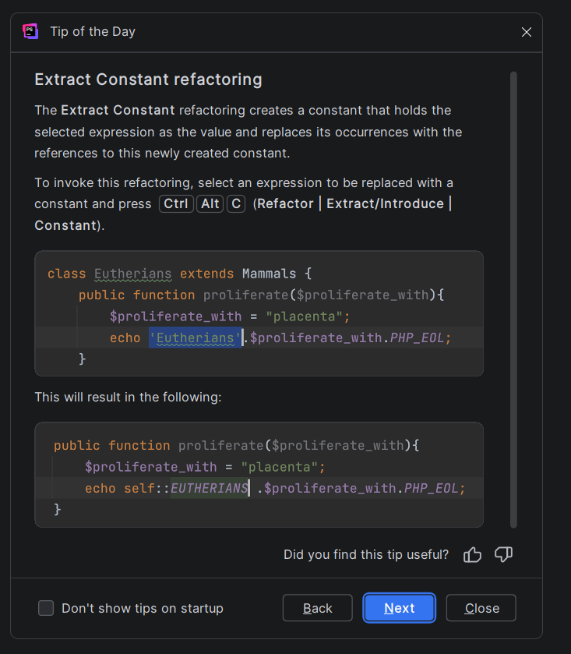
.

Slide 56
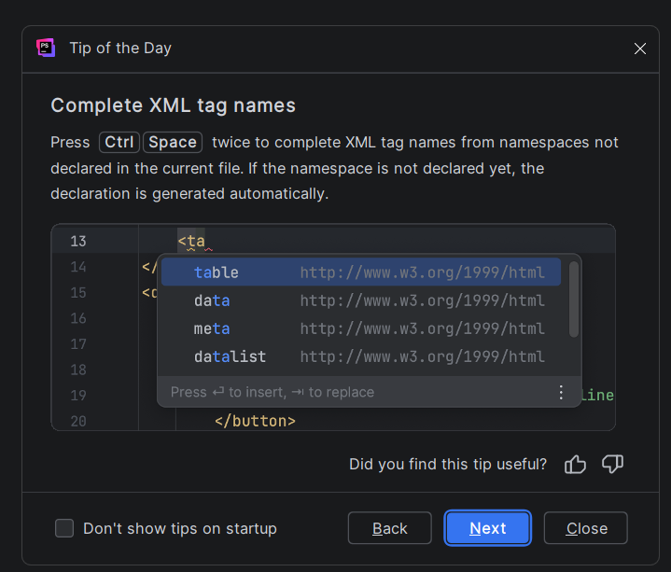
.

Slide 57
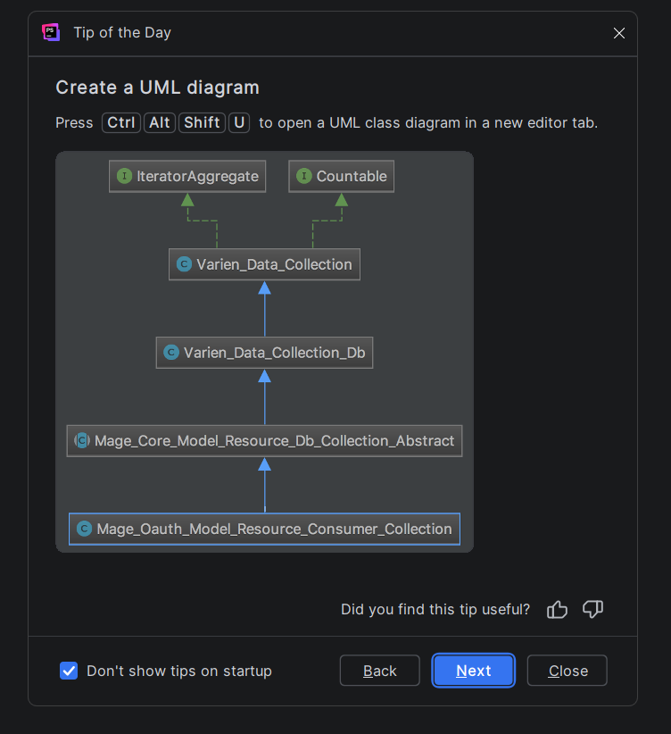
.

Slide 58

.

Slide 59

.

Slide 60
.

Slide 61

https://opencode.ai/download

Slide 62

.

Slide 63

config.inc.php adında fayl yaratmaq lazımdır

Slide 64


Slide 65

.

Slide 66
https://laravelshift.com
Gələcəkdə laraveli upgrade etmək üçün.

Slide 67
.
Alət/Plugin | Tipi | Pulsuz / Pullu | Qısa Təsvir
Laravel Idea | VSCode / PhpStorm plugin | Pullu | Laravel üçün ən güclü AI-assistant. Model, relationship, migration, factory, seed və query generation-i avtomatlaşdırır.
Laravel Shift | Web service | Pullu | Mövcud layihələri upgrade, code refactor və relationship check edə bilir.
AI Helper for Laravel (GitHub Projects) | AI / Assistant | Pulsuz / Open-source | Laravel modellərinə relationships əlavə etmək üçün AI təklifləri yaradır.
Tabnine | VSCode plugin | Pulsuz / Pullu | AI-based autocompletion, relationship method-ları təklif edir.
GitHub Copilot | VSCode plugin | Pullu (trial mövcuddur) | Kod yazarkən hasMany, belongsTo tipli əlaqələri avtomatik təklif edir.
Pinecone + ChatGPT | AI / API | Pullu | Daha kompleks relation logic üçün AI prompt əsasında model kodlarını generasiya edir.

Slide 68
Lazım olarsa əgər burada yazıram.
Mən yükləməmişəm əgər hansısa birisini yükləsəm mütləq qeyd edəcəm.
Alət/Plugin | Tipi | Pulsuz / Pullu | Qısa Təsvir
Reliese Laravel | Package | Pulsuz | Existing database-dən Eloquent models və relationships avtomatik generasiya edir.
Blueprint (Laravel package) | Package | Pulsuz | YAML-dən migration, model və relationship-lar yaratmaq üçün Laravel-friendly generator.
Laravel ER Diagram Generator | Package | Pulsuz | Artisan command ilə database ER diagramları çıxarmaq və relationships vizuallaşdırmaq.

Slide 69


.

Slide 70
.
Alət | Tipi | Pulsuz / Pullu | Qısa Təsvir
DBDiagram.io | Web / Desktop | Pulsuz / Pullu | Database diagramlarını vizual yaratmaq və relationship-ları planlaşdırmaq üçün əla. SQL export mümkündür.
QuickDBD | Web | Pulsuz / Pullu | Drag & drop ilə table & relationship dizaynı, Laravel migrations üçün export.
MySQL Workbench | Desktop | Pulsuz | ER diagramları, table relationships və migration generation üçün.
DbSchema | Desktop | Pullu | Laravel + MySQL/PostgreSQL üçün vizual database designer, relationships vizual göstərə bilir.
Navicat Data Modeler | Desktop | Pullu | Professional database modeling, ERD, Laravel migrations export dəstəyi.
Vertabelo | Web/Desktop | Pullu | ERD design, relationship mapping, Laravel-friendly SQL export.
HeidiSQL | Desktop | Pulsuz | Database management və relationship-ları vizual olaraq göstərə bilir.

Slide 71

.

Slide 72
https://www.eraser.io/ai/erd-generator - ERD generation
https://dbdiagram.io/d - pullu başqa sayt

Slide 73
Başlıqda hər dəfə istifadə etdiyim yazı: Technical Stack & Architecture
Backend: Laravel 10
PHP version: 8.1
Routing:
web.php → SEO-optimized frontend (HTML + Tailwind CSS + Vanilla JS + AJAX)
api.php → JSON-based API for mobile apps
Frontend:
Server-rendered pages for SEO
AJAX requests for dynamic interactions
Database: Relational (MySQL / PostgreSQL)
Authentication:
Session-based (web)
Token-based (API)

Slide 74
.

Slide 75
.

Slide 76
.

Slide 77
.

Slide 78

id - bütün sistem üzrə istifadəçinin unikal identifikatorudur
Hamısı yox ancaq demək olar ki, bütün digər cədvəllər buraya foreign key ilə bağlanacaq
Foreign key Laravel (və ümumən SQL)-də bir cədvəldəki sütunun başqa cədvəldəki primary key-ə bağlı olmasıdır.
Bu əlaqə cədvəllər arasında məlumatın düzgünlüyünü qoruyur.
Məsələn: posts.user_id → users.id (post hansı user-ə aiddir).
name, email, password - klassik auth məlumatları
email_verified_at - email təsdiqinin edilib edilmədiyini göstərir
phone - telefon nömrəsi (opsional)
phone_verified_at - SMS və ya OTP ilə təsdiq edildikdə doldurulur
current_role - istifadəçinin hazırda aktiv olan profili. Dəyərlər:
admin
normal_user
business_user

Slide 79
is_business_enabled - business abunəliyinin aktiv olub-olmadığını göstərir.
Əgər dəyər false olarsa o zaman itifadəçi, business profili seçə bilməz. Bu zaman business listing -lər avtomatik gizlədilir.
Əgər business profilin aktiv olmasını istəyirsə, onda istifadəçi aylıq abone haqqı ödəməlidir. Bu zaman dəyər 1 ay müddətinə true olacaq.
current_role və is_business_enabled sahələri birlikdə rol switching + subscription logic-i mümkün edir.
Əgər istifadəçi ödəniş etsə bu zaman `business_user` dəyərini seçə bilər və sonra gələcəkdə kod yazanda biz yoxluyacağıq ki, istifadəçi ödənişi edibdirmi + istifadəçi business_user dəyərini seçibdir mi ?
Əgər hər iki halda özünü doğruldarsa o zaman BUSİNESS PROFİLE açılsın.

Slide 80
is_business_enabled - business abunəliyinin aktiv olub-olmadığını göstərir.
Əgər dəyər false olarsa o zaman itifadəçi, business profili seçə bilməz. Bu zaman business listing -lər avtomatik gizlədilir.
Əgər business profilin aktiv olmasını istəyirsə, onda istifadəçi aylıq abone haqqı ödəməlidir. Bu zaman dəyər 1 ay müddətinə true olacaq.
current_role və is_business_enabled sahələri birlikdə rol switching + subscription logic-i mümkün edir.
Əgər istifadəçi ödəniş etsə bu zaman `business_user` dəyərini seçə bilər və sonra gələcəkdə kod yazanda biz yoxluyacağıq ki, istifadəçi ödənişi edibdirmi + istifadəçi business_user dəyərini seçibdir mi ?
Əgər hər iki halda özünü doğruldarsa o zaman BUSİNESS PROFİLE açılsın.

Slide 81
status - istifadəçinin ümumi vəziyyəti. Dəyərlər:
active
suspended
Banned
Yəni, Admin paneldə select ilə bu 3 statusdan birini seçir.
Seçilən dəyər DB-də status sütununa yazılır və istifadəçinin vəziyyəti dəyişir.
Listing limit məntiqi (normal user üçün):
daily_listing_count - gün ərzində neçə listing əlavə etdiyini saxlayır.
last_listing_date - Son listing əlavə edilən tarix. Yeni gün başlayanda daily_listing_count –u reset etmək üçün istifadə olunur. Yaxud şərt qoşaraq +10 gün sonra resetlənsin deyə bilərsiz. Əgər istifadəçi business_user olarsa onda heç bir şərt qoşulmur və daily_listing_count sütununa istənilən qədər məhsul sayı əlavə edilə bilir.

Slide 82
avatar - profil şəkli
bio - qısa istifadəçi təsviri
Profil şəkli və bio istifadəçiyə güvən hissi verir. Marketplace-də insanlar real və etibarlı profillərlə işləmək istəyir.
Boş profil = az güvən, dolu profil = daha çox etibar.
remember_token - “Remember me” funksiyası üçün
created_at, updated_at - audit və tarixçə üçün. Audit dedikdə kimin, nə vaxt, hansı məlumatı yaratdığı və ya dəyişdirdiyini izləmək nəzərdə tutulur.
deleted_at - soft delete (GDPR + data safety)
Soft delete — məlumatı bazadan silmədən, sadəcə “silinmiş” kimi işarələməkdir. Bu, səhv silinən datanı bərpa etməyə imkan verir.
GDPR (General Data Protection Regulation) — istifadəçi məlumatlarının təhlükəsiz və nəzarətli saxlanmasını tələb edən Avropa qanunudur.
Soft delete data itkisinin qarşısını alır və hüquqi tələblərə uyğunluğu artırır.

Slide 83
İndekslər (performance üçündür):
idx_email → login & search sürəti
idx_status → admin filtrasiya
idx_current_role → role-based query-lər
idx_is_business_enabled → business logic performansı
İndeks — bazada axtarışı sürətləndirən kataloq kimidir.
İndeks yoxdursa, DB bütün cədvəli gəzir. İndeks varsa, birbaşa lazım olan yerə gedir. İndeks yalnız database səviyyəsində işləyir.
Məsələn:
idx_email → login zamanı email-i tez tapsın
idx_status → admin filtr edəndə ləngimə olmasın
idx_current_role → role görə user-ləri tez seçsin
idx_is_business_enabled → business qaydaları sürətli işləsin
Yəni məqsəd: sürət + az server yükü yaratmaqdır.
Əgər məsələn kodda belə yazsaq:
bu query artıq avtomatik olaraq indeksi istifadə edir. Controller-də, Model-də yada haradasa ayrıca “index çağır” deyə bir kod yazılmır.

Slide 84


Vacib qeyd: Əgər MORPHS varsa: $table->morphs('tokenable’); onda ayrı-ayrı aşağıdakı kimi yazmağa ehtiyac yoxdur, çünki həmin morphs, bu iki sətri avtomatik yaradır + indeksləyir.

Slide 85

Default cədvəlləri migrate edirik.

Slide 86

Yaradılması vacib olan faylların adları və hansı qovluqda yaradılmasını vizualizasiya edən tree strukturu.
Başqa bir tree növbəti slayd da...

Slide 87

.

Slide 88


Qızıl qayda: Foreign key olan cədvəl, istinad etdiyi cədvəldən SONRA yaradılmalıdır.
Yəni: user_subscriptions.payment_id → payments.id
Bu o deməkdir ki user_subscriptions cədvəli payments cədvəlinə bağlıdır. Deməli mütləq birinci payments sonra isə user_subscriptions yaradılmalıdır.
Migration ardıcıllığı (YANLIŞ):
Migration işləyərkən user_subscriptions birinci işlədiyi və payments hələ işləyənə qədər mövcud olmadığı üçün xəta çıxar:
SQLSTATE[HY000]: General error: 1215 Cannot add foreign key constraint Base table or view not found: payments
Bəs “Payment migration gəlməlidir UserSubscription dan SONRA” nə vaxt doğrudur?
Bu yalnız bir halda mümkündür. Əgər FK (foreignId) əvvəl NULLABLE yazılırsa (advanced workaround)
Daha sonra AYRI migration ilə FK əlavə edilir. Buna heç girişməyə dəymir çünki: daha mürəkkəbdir, daha çox migration tələb edir, beginner üçün risklidir, rollback zamanı baş ağrısı yaradır. Production-da tövsiyə edilmir, əgər məcbur deyilsənsə.

Slide 89

.

Slide 90




.

Slide 91

Independent tables — başqa heç bir cədvələ foreign key ilə bağlı olmayan cədvəllərdir. Bunlar yalnız öz məlumatını saxlayır, heç kimə istinad etmir.
Ona görə də ən əvvəl yaradılmalıdırlar. Məsələn: categories, listing_types, variants cədvəllərinin içində başqa cədvələ FK yoxdur, başqaları bunlara istinad edir.
listings cədvəli categories, users, listing_types və s. cədvəllərə FK ilə bağlıdır. Əgər bunlar əvvəl yaranmasa, listings migration-u xəta verəcək.
Loru desək, başqalarına dayaq olan cədvəl əvvəl, başqasına söykənən cədvəl sonra yaradılmalıdır.

Slide 92



Polymorphic relation o deməkdir ki, bir cədvəl birdən çox cədvələ aid ola bilir.
Məsələn payments: yəni payment həm orders cədvəlinə, həm də user_subscriptions cədvəlinə bağlana bilər.
Əgər payments cədvəli əvvəl yaradılarsa:
orders və user_subscriptions hələ mövcud olmaya bilər
Laravel hansı cədvələ bağlanacağını bilməz
Gələcəkdə relation və validation problemləri çıxar
Polymorphic cədvəl valideynlərini tanımadan yaradıla bilməz, ona görə həmişə axırda gəlir.

Slide 93


Pivot / Junction table iki cədvəl arasında many-to-many əlaqə yaradır.
category_variants cədvəli nümunəsində: bu o deməkdir, category_variants cədvəli iki valideynə birdən bağlıdır.
categories yoxdursa → category_id FK yaradıla bilməz
variants yoxdursa → variant_id FK yaradıla bilməz
Qısaca: İki valideyni olan cədvəl, hər ikisi yaradıldıqdan sonra gəlməlidir.

Slide 94

.

Slide 95

.

Slide 96

onDelete('cascade') o deməkdir ki, əsas istifadəçi silinərsə, ona bağlı bütün qeydlər avtomatik olaraq silinir.
onDelete('set null') isə əlaqəli istifadəçi silinəndə həmin sahəni silmir, sadəcə dəyəri NULL edir ki məlumat itməsin.
onDelete('restrict') əsas qeyd hələ istifadə olunursa onun silinməsinə icazə vermir və məlumatın pozulmasının qarşısını alır.

Slide 97


# 1. Check migration order
ls -la database/migrations/
# 2. Validate syntax
php artisan migrate:status
# 3. Test in fresh database
php artisan migrate:fresh
# 4. If errors occur, rollback and fix
php artisan migrate:rollback
php artisan migrate:rollback --step=5
# 5. For production
php artisan migrate –force
# First, ensure Laravel defaults exist
# Then run phases 1-12 in the corrected order above
# After all migrations are created, run:
php artisan migrate:fresh --seed

Slide 98
php artisan queue:table php artisan notifications:table # ================================================ # PHASE 1 — CORE / LOOKUP TABLES (No Dependencies) # ================================================ php artisan make:model SubscriptionPlan -m php artisan make:model ListingType -m php artisan make:model Category -m php artisan make:model Variant -m php artisan make:model Location -m php artisan make:model Setting -m php artisan make:model ShippingZone -m php artisan make:model ShippingMethod -m php artisan make:model Coupon –m # ================================================ # PHASE 2 — USER-DEPENDENT TABLES # ================================================ php artisan make:model Address -m # ================================================ # PHASE 3 — VARIANT STRUCTURE # ================================================ php artisan make:model VariantItem -m php artisan make:model CategoryVariant -m | # ================================================ # PHASE 4 — LISTINGS DOMAIN # ================================================ php artisan make:model Listing -m php artisan make:model ListingImage -m php artisan make:model ListingVariant -m php artisan make:model ProductVariation -m # ================================================ # PHASE 5 — PAYMENTS (Before Subscriptions & Orders) # ================================================ php artisan make:model Payment -m # ================================================ # PHASE 6 — SUBSCRIPTIONS # ================================================ php artisan make:model UserSubscription -m php artisan make:model SubscriptionReminder -m # ================================================ # PHASE 7 — ORDERS & TRANSACTIONS # ================================================ php artisan make:model Order -m php artisan make:model OrderItem –m # ================================================ # PHASE 8 — COUPONS # ================================================ php artisan make:model CouponRestriction -m php artisan make:model CouponUsage -m # ================================================ # PHASE 9 — SHIPPING # ================================================ php artisan make:model ShippingRate -m php artisan make:model ListingShipping -m | # ================================================ # PHASE 10 — MESSAGING / COMMUNICATION # ================================================ php artisan make:model Conversation -m php artisan make:model ConversationParticipant -m php artisan make:model Message –m # ================================================ # PHASE 11 — REVIEWS & SOCIAL # ================================================ php artisan make:model Review -m php artisan make:model ReviewResponse -m php artisan make:model SellerRating -m php artisan make:model Favorite -m php artisan make:model Follow -m # ================================================ # PHASE 12 — MODERATION & TRACKING # ================================================ php artisan make:model Report -m php artisan make:model PageView -m php artisan make:model SearchQuery –m # ================================================ # PHASE 13 — ACTIVITY LOGGING (Optional - Use Package) # ================================================
# ================================================
# PHASE 13 — ACTIVITY LOGGING (Optional - Use Package)
# ================================================
# If using spatie/laravel-activitylog:
# composer require spatie/laravel-activitylog
# php artisan vendor:publish --provider="Spatie\Activitylog\ActivitylogServiceProvider" --tag="activitylog-migrations"
# Or create manually:
# php artisan make:model ActivityLog -m # depends on: polymorphic relations

Slide 99

.

Slide 100

.

Slide 101


İNDEX çox vaxt bu belə də yazılır.
Sağ şəkildəki variantda index-lərə xüsusi ad verirsən (idx_is_active, idx_slug).
Yuxarıki variantda isə Laravel avtomatik index adı yaradır (subscription_plans_is_active_index kimi).
Funksional baxımdan heç bir performans və ya davranış fərqi yoxdur.
Xüsusi ad vermək migrasiya idarəsi və rollback zamanı daha nəzarətlidir.
Avtomatik adlar tez yazmaq üçün rahatdır, amma uzun və dəyişkən olur.
Böyük və planlı layihələrdə ən doğru seçim birinci variantdır (manual index adları).

Slide 102


Bu migration subscription_plans cədvəlini yaradaraq sistemdə mövcud olacaq abunə paketlərini idarə etmək üçün nəzərdə tutulub.
name - Planın adıdır (məsələn: Basic, Pro, Business).
slug (unique) - Planın sistemdə tanınan unikal açarıdır (məsələn: business_monthly).
Harada istifadə olunur: if ($plan->slug === 'business_monthly’)
description - Planın geniş izahıdır. Bəzi planlar sadə ola bilər, açıqlamaya ehtiyac olmaz. Bunun üçündə nullable qeyd edilibdir.
price (decimal 10,2) - Planın ödəniş məbləği.
Niyə decimal: Pul hesablamaları üçün float təhlükəlidir → precision problemi yaradır.
decimal və float tam fərqli şeylərdir. Float ədədlərini, kompüter təxmini yadda saxlayır, ona görədə pul ilə əlaqəli hesablamalarda səhvlər yaranır. Bu səhvə precision problemi deyilir — yəni rəqəm dəqiq deyil, yuvarlaqlaşdırma xətası var:
Decimal isə pulu dəqiq saxlayır:
Buradakı 10 — ədədin ümumi maksimum rəqəm sayını göstərir (vergül daxil olmaqla), yəni bu sahə maksimum 99999999.99 kimi bir dəyər saxlaya bilər.

Slide 103
currency (3, default 'USD') — planın valyuta kodunu saxlayır (ISO 4217, məsələn USD, EUR, AZN) və əgər göstərilməzsə, avtomatik USD qəbul olunur.
Buradakı 3 — valyuta kodunun maksimum 3 simvol uzunluqda olacağını göstərir.
duration_days (default 30) - Abunəliyin neçə gün aktiv olacağını göstərir. Niyə vacibdir:
Abunəliyin bitmə tarixini hesablamaq üçün
Reminder email-lər üçün
Business account deaktivasiya logic-i üçün
max_listings (nullable, NULL = unlimited) - İstifadəçinin yerləşdirə biləcəyi maksimum məhsul sayı.
nullable o deməkdir ki, bu sütun boş qala bilər və mütləq dəyər yazılması tələb olunmur.
NULL = unlimited isə bildirir ki, əgər dəyər NULL-dırsa, istifadəçi üçün məhsul yerləşdirmə limiti yoxdur.
Harada istifadə olunur:
Məhsul əlavə edilərkən sistem yoxlayır ki, istifadəçinin abunə planında icazə verilən maksimum məhsul sayı dolubmu, əgər dolubsa əlavə etməyə icazə vermir.
Həmçinin gün ərzində və ya ümumi olaraq yerləşdirilən məhsulların sayı bu limitlə müqayisə olunur ki, plan qaydaları pozulmasın.

Slide 104

features (JSON, nullable) — abunə planına aid əlavə imkanları çevik formada saxlamaq üçün istifadə olunan sahədir.
JSON seçilir ki, yeni xüsusiyyətlər əlavə edərkən yeni sütun yaratmağa ehtiyac qalmasın
nullable isə o deməkdir ki, bəzi planlarda əlavə feature olmaya bilər və sahə boş qala bilər.
Məsələn, admin paneldə:
Admin input / checkbox / select ilə plan üçün xüsusiyyətləri seçir
Bu seçimlər JSON kimi features sütununda saxlanılır
Məsələn admin panel formunda bu cür seçilirsə əgər:
☑ Priority support
☑ Analytics access
Featured listings: 5
DB-də bu belə saxlanır:

Slide 105



Sonra sistem hər yerdə bu JSON-a baxaraq qərar verir: Səhifə göstərilsinmi?
Düymə görünsünmü?
Modal açılsınmı, funksiya işləsinmi?
Xülasə: Admin JSON-u doldurur, sistem isə həmin JSON-a baxaraq istifadəçiyə hansı imkanların açıq olacağını müəyyən edir.
Bu yanaşma enterprise SaaS sistemlərdə standartdır.
Enterprise SaaS — böyük miqyaslı bizneslər üçün hazırlanmış, abunə əsaslı, çevik və genişləndirilə bilən bulud proqram təminatıdır.

Slide 106
is_active - subscription_plans cədvəlində bir neçə fərqli plan olur və is_active sahəsi hansı planların istifadəçilərə göstəriləcəyini və seçilə biləcəyini müəyyən edir.
sort_order - Planların frontend-də hansı sırada göstəriləcəyini müəyyən edir.
Sıralamanı id-yə güvənərək etmək düzgün deyil çünki biznes logic pozula bilər.

Slide 107

user_subscriptions cədvəli istifadəçilərin hansı abunə planına, nə vaxtdan nə vaxta qədər sahib olduğunu və hazırda aktiv olub-olmadığını izləmək üçün istifadə olunur.
O, ödəniş, avtomatik yeniləmə, xatırlatma və ləğv kimi bütün abunə həyat dövrünü idarə edən əsas cədvəldir.
user_id - Bu sətir user_subscriptions cədvəlində user_id sütununu users cədvəlindəki id ilə əlaqələndirir.
constrained() avtomatik olaraq foreign key yaradır və referans etdiyi users.id-yə bağlayır.
onDelete('cascade') isə göstərir ki, əgər istifadəçi silinərsə, ona bağlı bütün user_subscriptions qeydləri də avtomatik silinəcək.

Slide 108
subscription_plan_id - Bu sətir user_subscriptions cədvəlində subscription_plan_id sütununu subscription_plans cədvəlindəki id ilə əlaqələndirir.
constrained() avtomatik olaraq foreign key yaradır və referans etdiyi subscription_plans.id-yə bağlayır.
onDelete('restrict') isə göstərir ki, əgər plan hələ istifadəçi abunəsində istifadə olunursa, onu silmək mümkün olmayacaq.
payment_id - Bu sətir user_subscriptions cədvəlində payment_id sütununu yaradır və onu payments cədvəlindəki id ilə əlaqələndirir.
nullable() göstərir ki, bu sahə boş qala bilər, yəni bəzən abunəyə ödəniş əlavə edilməyə də bilər.
constrained() avtomatik olaraq foreign key yaradır və referans etdiyi payments.id-yə bağlayır.
onDelete('set null') isə o deməkdir ki, əgər ödəniş silinərsə, payment_id sahəsi avtomatik olaraq NULL olacaq və digər abunə məlumatları qorunacaq.

Slide 109
starts_at - Bu sətir starts_at adlı sütunu timestamp tipində yaradır, yəni abunənin başlanma vaxtını saxlayır. Bu sahə istifadə olunur ki, sistem abunənin aktiv olduğu tarixdən etibarən funksionallığı hesablaya və izləyə bilsin.
expires_at - Bu sətir expires_at adlı sütunu timestamp tipində yaradır və abunənin bitmə tarixini saxlayır. Bu sahə istifadə olunur ki, sistem abunənin müddəti keçdiyi zaman avtomatik olaraq statusu yeniləyə bilsin.
expires_at sütunu abunəliyin bitmə tarixini izləyir, ona görə də avtomatik yeniləmə etmədən də istifadə etmək mümkündür:
Sistemdə cron job və ya scheduled task istifadə edərək hər gün expires_at-ı yoxlaya bilərsiz.
Əgər expires_at keçibsə, istifadəçinin statusunu expired edirsiz və notification göndərərək abunəliyi yeniləməsi üçün xəbərdarlıq edə bilərsiz.

Slide 110
enum('status’) - Bu sətir user_subscriptions-da abunəliyin hazırkı vəziyyətini (active, expired və ya cancelled) saxlayır və yeni abunə üçün default olaraq active təyin edir.
auto_renew - Bu sətir abunəliyin avtomatik yenilənib-yenilənməyəcəyini göstərir. default(true) isə yeni abunələr üçün standart olaraq avtomatik yeniləmənin aktiv olduğunu bildirir.
reminder_sent_at - Bu sətir abunəliyin bitməsinə 7 gün qalmış xatırlatma e-poçtunun göndərildiyi vaxtı saxlayır.
deactivated_at - Bu sətir, abunəliyin müddəti bitdiyi zamanı saxlayır. Bu sahə istifadə olunur ki, sistem abunəliyi deaktiv edib müvafiq funksionallığı dayandıra bilsin.
cancelled_at - Bu sətir abunəliyin istifadəçi və ya admin tərəfindən ləğv edildiyi tarixi saxlayır.
cancellation_reason - Bu sətir isə abunəliyin ləğv edilmə səbəbini istifadəçi və ya admin tərəfindən daxil edilmiş mətni saxlamaq üçün istifadə olunur.

Slide 111

user_subscription_id - Bu sütun hər xatırlatmanın hansı abunə üçün göndərildiyini göstərir. Sistem bu sahəni istifadə edərək abunəliyə bağlı bütün xatırlatmaları izləyə və idarə edə bilir.
sent_at - Bu sütun xatırlatma e-poçtunun həqiqətən göndərildiyi tarixi və saatı saxlayır. Beləliklə sistem hansı gün və saatda xatırlatmanın baş verdiyini izləyə bilir.
reminder_day - Bu sahə abunəliyin bitməsinə neçə gün qalmış xatırlatmanın göndərildiyini göstərir (məsələn, 7, 6, 5, … 1 gün). Sistem bu dəyərlə xatırlatma kampaniyalarını düzgün planlaya və avtomatlaşdırılmış mesajlar göndərə bilir.
email_status - Bu sütun xatırlatma e-poçtunun uğurla göndərilib-göndərilmədiyini göstərir (sent, failed, bounced (Göndərilən e-poçtun alıcı server tərəfindən qəbul edilməyib geri qayıtdığını göstərir) ).
error_message - Bu sahə xatırlatma göndərilməsi zamanı yaranan səhv və ya uğursuzluq mesajını saxlayır. Sistem və ya admin bu məlumatı istifadə edərək problem səbəbini təhlil edib həll yollarını tətbiq edə bilir.
Burada Admin əl ilə heç nə yazmır – sistem avtomatik olaraq doldurur. Məsələn, cron job və ya scheduler hər gün və ya müəyyən vaxtlarda işləyir, bitməyə 7 gün qalmış, 6 gün qalmış və s. xatırlatma mesajlarını göndərir və göndərilmə zamanı subscription_reminders cədvəlini öz proqramı ilə yeniləyir.

Slide 112

parent_id - Bu sütun categories cədvəlindəki digər bir kateqoriyaya referans verir.
nullable() olduğu üçün ana kateqoriya olmadan da daxil edilə bilər.
constrained('categories') foreign key olaraq parent_id-ni eyni cədvəldəki id-yə bağlayır.
onDelete('cascade') parametrinə görə, əgər parent kateqoriya silinsə, bütün child kateqoriyalar da avtomatik silinir.
Bu üsul parent-child əlaqələrini qoruyur və verilənlər bazasında tutarlılığı təmin edir.
name - Kateqoriyanın adı üçün istifadə olunur və boş ola bilməz.
slug - URL və identifikasiya üçün istifadə olunan unikal bir dəyərdir.
description - Kateqoriyanın təsviri üçün istifadə olunur və boş qala bilər.
icon - Kateqoriya üçün simvolik ikon saxlamaq üçün istifadə olunur və boş qala bilər.
image - Kateqoriyaya aid şəkil saxlamaq üçün istifadə olunur və doldurulması məcburi deyil.

Slide 113
level - Bu sütun kateqoriyanın dərinlik səviyyəsini göstərir.
default(1) ilə hər yeni kateqoriya birinci səviyyədən başlayır.
Sistem çoxsəviyyəli nesting (sub-category) üçün bu səviyyəni izləyir.
integer tipi sayısal dəyərləri dəqiq saxlayır və hesablama üçün uyğundur.
Bu sütun hər kateqoriyanın hansı səviyyədə olduğunu müəyyən etmək üçün istifadə olunur.
Admin paneldə bu səviyyəni təyin etmək üçün adətən dropdown/select elementi istifadə olunur. Hər səviyyə (1, 2, 3 və s.) seçim kimi göstərilir və admin yeni kateqoriya əlavə edərkən uyğun dərinliyi seçə bilir.
path - bu sütunu kateqoriyanın bütün valideynlərinin IDsini bir yerdə saxlayır, yəni “bu kateqoriya haradan gəlib” məlumatını verir.
sort_order -
is_active -
meta_title -
meta_description -

Slide 114
path - bu sütunu kateqoriyanın bütün valideynlərinin IDsini bir yerdə saxlayır, yəni “bu kateqoriya haradan gəlib” məlumatını verir.
Məsələn:
Electronics → root kateqoriya
id = 1
parent_id = null
path = null (çünki valideyni yoxdur)
Phones → sub-category
id = 5
parent_id = 1 (parent = Electronics)
path = "1" (yalnız valideyni Electronics)
iPhone → sub-sub-category
id = 12
parent_id = 5 (parent = Phones)
path = "1/5" (valideynlər: Electronics → Phones)
Beləliklə, məsələn, iPhone kateqoriyasını göstərərkən path-a baxıb bütün valideynləri ilə birlikdə breadcrumb və ya tree rendering etmək olar.

Slide 115
sort_order - Bu sütun kateqoriyaların sıralamasını müəyyən edir.
is_active - Bu sütun kateqoriyanın aktiv olub olmadığını göstərir, yeni kateqoriyalar default aktivdir.
meta_title - SEO üçün meta title saxlanılır və doldurulması məcburi deyil.
meta_description - SEO üçün meta description saxlanılır və boş qala bilər.

Slide 116

requires_price - bu sütun, listing type üçün qiymət daxil edilməsinin tələb olunub-olunmayacağını göstərir.
Əgər true olarsa, istifadəçi məhsul əlavə edərkən qiymət mütləq daxil etməlidir.
Əgər false olarsa, bu listing type üçün qiymət tələb olunmur, məsələn hədiyyə və ya barter elanlarında istifadə olunur.

Slide 117

placeholder - Bu sütun input sahəsinin içində istifadəçiyə göstərilən qısa yönləndirici mətni (məsələn: “Enter size”, “Choose color”) saxlamaq üçün istifadə olunur. Frontend form-larda input boş olanda görünür və istifadəçiyə nə yazmalı olduğunu anlatmağa kömək edir. nullable olduğu üçün hər variant üçün placeholder məcburi deyil.
help_text - Bu sütun istifadəçiyə əlavə izah vermək üçün daha uzun köməkçi mətni saxlamaq üçündür (məsələn: “Size is measured in cm”). Adətən input-un altında info text, tooltip və ya ikon üzərindən göstərilir. nullable olması o deməkdir ki, izaha ehtiyac olmayan variantlarda boş qala bilər.

Slide 118

variant_items cədvəli hər bir variant üçün mümkün seçim dəyərlərini saxlayır (məsələn, Color → Red, Blue; Size → S, M, L).
Bu dəyərlər elan yaradılarkən istifadəçiyə seçim kimi göstərilir və strukturlaşdırılmış məlumat təmin edir. Beləliklə, variantlar yenidən istifadə edilə bilən və idarəolunan olur.
variant_id – Bu sütun variant_items-in hansı variant-a aid olduğunu göstərir. Əgər əsas variant silinərsə, ona bağlı bütün variant item-lar avtomatik silinir.
value – Variant seçiminin sistemdə saxlanan əsas dəyəridir (məsələn: red, 128gb, xl). value sistem üçündür.
display_value – Bu sütun istifadəçiyə göstərilən daha oxunaqlı adı saxlayır (məsələn: Red, 128 GB). display_value istifadəçi üçündür.
color_code – Rəng tipli variantlar üçün HEX formatında rəng kodunu saxlayır (məsələn: #FF0000).
image – Variant seçimini vizual olaraq göstərmək üçün şəkil yolunu saxlayır. Bəzi variant seçimləri mətnlə yox, şəkillə göstərilir. image sütunu həmin variant dəyərinə aid şəkilin yolunu saxlayır. İstifadəçi isə rəngi şəkilə klik edərək seçir.
$table->unique(['variant_id', 'value'], 'unique_variant_value’); - Bu məhdudiyyət eyni variant üçün eyni dəyərin bir dəfədən çox əlavə edilməsinin qarşısını alır. Məsələn, Color variantı üçün red yalnız bir dəfə mövcud ola bilər. Bu, məlumatın təmizliyini qoruyur və admin səhvlərinin qarşısını alır.

Slide 119

Şəkil ilə rəng seçiminin HTML + Blade render edilməsi
Database
value | color_code | image
red | #FF0000 | /colors/red.png
blue | #0000FF | /colors/blue.png
.

Slide 120
Database nümunəsi (variant_items)
Database
id | variant_id | value | display_value
1 | 1 | red | { "en": "Red", "az": "Qırmızı", "ru": "Красный" }
2 | 1 | blue | { "en": "Blue", "az": "Göy", "ru": "Синий" }
.

Slide 121

Bu bir pivot (junction) cədvəldir və məqsədi kateqoriyalar ilə variantlar arasında çox-çoxa (many-to-many) əlaqəni qurmaq və bu əlaqəyə məntiqi qaydalar əlavə etməkdir.
category_id’) - Bu sətir variantın hansı kateqoriyaya aid olduğunu göstərir və kateqoriya silinərsə əlaqəli bütün variant əlaqələri avtomatik silinir.
variant_id - Bu sətir kateqoriyada istifadə edilən konkret variantı göstərir və variant silinərsə həmin əlaqə də avtomatik silinir.
is_required - Bu sütun həmin kateqoriyada bu variantın məcburi olub-olmadığını müəyyən edir.
false olduqda variant optional olur,
true olduqda istifadəçi onu doldurmaq məcburiyyətində qalır.
Bu dəyər variants.is_required dəyərini yalnız bu kateqoriya üçün override edir. Beləliklə eyni variant fərqli kateqoriyalarda fərqli qaydalara sahib ola bilir.
is_searchable - Bu sütun variantın axtarış nəticələrinə daxil edilib-edilməyəcəyini müəyyən edir.
true olduqda search engine (filter/search query) bu sahəni nəzərə alır.
false olduqda isə yalnız məlumat üçün saxlanılır, axtarışa təsir etmir.
Yəni, input sahəsində bu sözü yazaraq məhsul tapa bilsinmi bilməsinmi deyirik.
is_filterable - Bu sütun variantın frontend filtr panelində göstərilib-göstərilməyəcəyini idarə edir.
true olduqda istifadəçilər bu variant üzrə filtr edə bilirlər.
false olduqda variant mövcud olur, amma filtr kimi istifadə edilmir.

Slide 122


user_id - Bu elan hansı istifadəçiyə məxsusdur onu göstərir.
category_id - Elanın hansı kateqoriyaya aid olduğunu müəyyən edir.
listing_type_id - Elanın tipini göstərir (məsələn: satılır, icarəyə verilir, xidmət və s.).
is_visible - İstifadəçi elanı gizlətmək və ya göstərmək istədikdə bunu idarə edir.
hidden_due_to_subscription - Bu sahə istifadəçinin abunəliyi bitdikdə elanın avtomatik gizlədilib-gizlədilmədiyini göstərir. İstifadəçi özü elanı gizlətməsə belə sistem bu sahə ilə elanı söndürə bilər. Bu, ödəniş və paket qaydalarının pozulmaması üçün lazımdır.
is_featured - Elanın önə çıxarılmış (featured) olub-olmadığını göstərir. Featured elanlar adətən siyahıda yuxarıda və ya xüsusi dizaynla göstərilir. Bu sahə premium xidmətlər üçün vacibdir.
is_negotiable - Qiymətin danışıq yolu ilə dəyişə bilib-bilmədiyini bildirir. Frontend-də “Qiymət razılaşma yolu ilə” kimi göstərilə bilər. Bu istifadəçi ilə alıcı arasında ünsiyyəti asanlaşdırır.
location_id - Elanın hansı şəhər, rayon və ya bölgəyə aid olduğunu göstərir. Bu filtrasiya və xəritə üzərindən axtarış üçün istifadə olunur. Əgər boşdursa, elan ümumi və ya onlayn xidmət kimi qəbul edilə bilər.
expires_at - Elanın nə vaxt etibarsız olacağını göstərir. Bu tarix keçdikdə elan avtomatik aktivlikdən çıxarıla bilər. Beləliklə köhnə və artıq aktual olmayan elanlar sistemdə qalmır.

Slide 123
approved_at - Elanın admin tərəfindən nə vaxt təsdiqləndiyini saxlayır. Bu tarix elan nəzarət mexanizmi üçün vacibdir. Təsdiqlənməyən elanlar ictimai şəkildə görünməyə bilər.
approved_by - Elanı hansı adminin təsdiqlədiyini göstərir. Audit və məsuliyyət üçün istifadə olunur. Problem yaranarsa kimin təsdiqlədiyi asanlıqla tapılır.
rejection_reason - Elanın niyə rədd edildiyini izah edən mətndir. İstifadəçiyə düzəliş etməsi üçün səbəb göstərmək məqsədi daşıyır. Bu sahə support və şəffaflıq üçün çox vacibdir.
rejected_at - Elanın nə vaxt rədd edildiyini saxlayır. Bu moderasiya prosesinin zaman xəttini göstərir. Sonradan statistik analiz və hesabat üçün istifadə oluna bilər.
$table->fullText(['title', 'description'], 'fulltext_search’); - Bu indeks elan başlığı və açıqlaması üzrə sürətli axtarış imkanı yaradır. LIKE %text% yerinə daha ağıllı və performanslı search istifadə olunur. Axtarış sistemləri və böyük elan platformaları üçün kritikdir.
fulltext_search bu FULLTEXT indeksinə verilən addır və axtarış zamanı onu konkret olaraq çağırmaq və idarə etmək üçün istifadə olunur.
fulltext_search adlandırılması MySQL/Laravel səviyyəsində bu indeksə istinad etmək üçündür. Laravel query-də MySQL FULLTEXT mexanizmi işə düşür:
Bu sorğu məhz fulltext_search indeksindən istifadə edir
LIKE %iphone% deyil, FULLTEXT index scan olur (çox daha sürətli)

Slide 124
SQL səviyyəsində konkret indeks işə düşür.
MySQL daxildə belə işləyir:
Bu MATCH əməliyyatı yalnız FULLTEXT index varsa işləyir
və o indexin adı səndə fulltext_search-dir.

Slide 125

listing_id – Şəklin hansı elana (listing-ə) aid olduğunu göstərən foreign key-dir.
image_path – Elanın əsas (original və ya böyük ölçülü) şəklinin serverdə saxlanılan yolunu bildirir.
thumbnail_path – Elan siyahıları və preview üçün istifadə olunan kiçik ölçülü şəkilin yolunu saxlayır.
medium_path – Detal səhifələrində istifadə edilən orta ölçülü şəkilin yolunu saxlayır. medium_path eyni şəkilin sistemin özü tərəfindən avtomatik olaraq orta ölçüyə salınmış versiyasının saxlandığı yolu göstərir. Bu ona görə lazımdır ki, elan detalları açılarkən böyük və ağır orijinal şəkil yox, ölçüsü optimallaşdırılmış şəkil yüklənsin. Nəticədə səhifə daha sürətli açılır, server və istifadəçi üçün lazımsız resurs sərfi olmur və dizayn bütün cihazlarda stabil qalır.
original_filename – İstifadəçinin upload etdiyi faylın ilkin (orijinal) adını saxlamaq üçündür. Bu məlumat admin paneldə və ya texniki yoxlamalarda istifadəçinin hansı faylı yüklədiyini anlamaq və problemi izləmək üçün lazımdır. Həmçinin istifadəçiyə faylı yenidən göstərərkən və ya yükləmə tarixçəsində daha anlaşılan ad təqdim etmək məqsədi daşıyır.
file_size / mime_type – Şəklin ölçüsünü baytla və fayl tipini (məsələn image/jpeg) müəyyən etmək üçün istifadə olunur.
width – Şəklin en ölçüsünü piksel ilə saxlayır.
height – Şəklin hündürlük ölçüsünü piksel ilə saxlayır. İstifadəçi bu dəyərləri əl ilə daxil etmir — onlar avtomatik hesablanır. Şəkil upload ediləndə backend (məsələn Laravel + Intervention Image) faylın real ölçülərini oxuyur və width / height sütunlarına özü yazır, istifadəçi yalnız şəkli seçir. Bu məlumat dizaynı pozmaq üçün yox, frontend-də düzgün ölçüdə render etmək, lazy-load, crop/resize qərarları vermək və performans optimizasiyası üçün istifadə olunur.
is_primary – Elanın əsas (cover/main) şəkli olub-olmadığını müəyyən edir.

Slide 126

Cədvəlin məqsədi: Hər bir elan üçün seçilmiş variant dəyərlərini saxlamaq.
listing_id: Hansı elan üçün bu variantın seçildiyini göstərir.
variant_id: Hansı variant tipinin (məsələn, rəng, ölçü) elan üçün tətbiq olunduğunu göstərir.
variant_item_id: Seçilmiş variant dəyərinin (məsələn, qırmızı, M ölçü) konkret item ID-sini göstərir.

Slide 127

product_variations hər bir listing üçün fərqli variant kombinasiyalarını saxlamaq üçün istifadə olunur. Hər bir məhsulun müxtəlif ölçü, rəng və digər variantlarını ayrıca idarə etməyə imkan verir. Bu cədvəl stok, qiymət dəyişiklikləri və mövcudluq kimi detal məlumatlarını da saxlayır. Beləliklə, e-commerce platforması hər bir məhsul variasiyasını ayrıca göstərmək və idarə etmək imkanı əldə edir.
sku – SKU (Stock Keeping Unit) hər bir məhsul variasiyasını unikal şəkildə identifikasiya etmək üçün istifadə olunur.
variant_combination – Bu sütun JSON formatında saxlanır və variant_id ilə variant_item_id cütlərini xəritələyir. Hər bir listing üçün hansı variantların seçildiyini göstərir. Məsələn, rəng qırmızı və ölçü L kimi seçimləri bu sütunda qeyd edirik. JSON formatı dinamikdir və gələcəkdə yeni variantlar əlavə etmək asandır. Bu, sistemin hər bir variasiyanı unikallığını qoruyaraq idarə etməsinə imkan verir.
price_adjustment – Bu sütun bazadakı əsas qiymətə əlavə və ya çıxılacaq məbləği göstərir. Məsələn, xüsusi bir variantın əlavə xərci varsa, onu buraya əlavə edirik. Bu, əsas qiyməti pozmadan variantlara görə qiymət fərqləndirməyə imkan verir.
stock_quantity – Hər bir variasiyanın mövcud stok sayını saxlayır.
low_stock_threshold – Bu sütun minimum stok xəbərdarlığı üçün istifadə olunur. Əgər mövcud stok bu dəyərin altına düşsə, admin və ya sistem xəbərdarlıq alır. Default dəyər 5-dir, amma məhsul tipinə görə dəyişdirilə bilər. Bu, stok idarəçiliyini optimallaşdırır və tükənmə riskini azaldır.

Slide 128
is_available – Bu sütun variasiyanın satış üçün aktiv olub-olmadığını göstərir.
weight – Bu sütun məhsul variasiyasının çəkisini saxlayır. Çəki hesablamaları əsasən göndərmə/xidmət xərcləri üçün istifadə olunur. Nullable olması səbəbi bəzi məhsullar üçün çəkinin tələb olunmamasıdır.
dimensions – Bu sütun məhsul variasiyasının ölçülərini JSON formatında saxlayır: uzunluq, en, hündürlük. JSON olması müxtəlif ölçü formatlarını dinamik saxlamağa imkan verir. Hər bir variasiya üçün fərqli ölçülər daxil edilə bilər. Bu məlumat göndərmə hesablama və logistika üçün vacibdir. Ölçülərin saxlanması həm də istifadəçi interfeysində məhsul detalları üçün istifadə olunur.

Slide 129
product_variations cədvəli tam olaraq belə bir məntiqi daşıyır:
Fərqli ölçülər (Size) üçün: variant_combination sütunu hər bir variasiyanın seçilmiş variantlarını JSON formatında saxlayır. Məsələn, { "size_id": 1 }. Bu o deməkdir ki, bir listingin müxtəlif ölçüləri ayrı variasiyalar kimi saxlanıla bilər.
Fərqli ölçünün fərqli rəngləri üçün: variant_combination həm də rəng və digər variantları saxlamağa imkan verir. Məsələn: { "size_id": 1, "color_id": 3 }. Hər bir unikal kombinasiya product_variations cədvəlində ayrıca sətir kimi görünür.
Fərqli qiymətlər üçün: price_adjustment sütunu base_price üzərinə əlavə edilir. Beləliklə, hər bir ölçü və rəng kombinasiyası öz qiymətinə malik ola bilər.
Fərqli stok və mövcudluq üçün: stock_quantity və is_available sütunları hər variasiyanın ayrıca mövcudluğunu idarə edir.
Beləliklə, hər bir məhsul üçün:
Ölçü → variant
Ölçünün rəngi → sub-variant
Hər bir unikal kombinasiya → ayrıca qiymət və stok
Bu cədvəl tam olaraq hər məhsulun fərqli ölçüləri və rəngləri üzrə fərqli qiymətlər saxlamaq və idarə etmək üçün nəzərdə tutulub.

Slide 130

latitude və longitude sütunları istifadəçinin əl ilə daxil edəcəyi məlumat üçün nəzərdə tutulmayıb, adətən sistem və ya interfeys vasitəsilə avtomatik təyin olunur. İstifadəçi bir şəhər və ya ünvan seçir (məsələn, dropdown və ya map picker vasitəsilə). Sistem seçilən yerin koordinatlarını (latitude və longitude) Google Maps, OpenStreetMap və ya digər geo-coding xidmətindən alır. Bu məlumat bazada saxlanılır ki, gələcəkdə məsafə hesablamaları, map vizuallaşdırması və ya yerləşmə əsaslı filtr üçün istifadə olunsun. İstifadəçi yalnız ünvanı seçir, koordinatlar isə arxa planda avtomatik doldurulur və redaktə edilə bilər, amma əksər hallarda lazım olmur.
parent_id ilə çoxsəviyyəli (nested) yerləşmələri dəstəkləyir (məsələn, ölkə → dövlət → şəhər).
type sütunu hansı səviyyədə olduğunu (country/state/city) göstərir.

Slide 131

addresses cədvəli istifadəçilərin ünvan məlumatlarını saxlamaq üçündür. Bu ünvanlar sifariş göndərmək (shipping) və ya faktura göndərmək (billing) üçün istifadə olunur.
type sütunu isə hər ünvanın növünü göstərir:
shipping → məhsulların çatdırılacağı ünvan
billing → faktura və ödəniş məlumatlarının ünvanı
both → həm çatdırılma, həm faktura ünvanı eyni olan hallarda
Yəni bir istifadəçinin birdən çox ünvanı ola bilər, amma type ilə hər ünvanın hansı məqsəd üçün olduğunu bilirik. Bu, sistemin checkout zamanı düzgün ünvanı seçməsinə imkan verir.

Slide 132

orders cədvəli sifarişin ümumi səviyyəsini saxlayır. Yəni bir sifariş haqqında ümumi məlumat: kim alıb (buyer_id), kim satır (seller_id), ümumi məbləğ (total_amount), ödəniş statusu (payment_status), göndərmə ünvanı və s. Burada sifarişin "başlığı" və vəziyyəti qeyd olunur.

Slide 133

order_items cədvəli isə sifarişin detallarını saxlayır. Yəni həmin sifarişdə hansı məhsullar var, hər bir məhsulun variantı, miqdarı, vahid qiyməti və subtotal (miqdar × qiymət) burada saxlanılır.

Slide 134

Payments cədvəlinin məqsədi: bu cədvəl sistemdə edilən bütün ödənişləri (sifariş, abonelik və s.) mərkəzləşdirilmiş şəkildə izləmək və idarə etmək üçündür.
payment_reference – Hər ödənişi sistem daxilində unikal tanımaq üçün istifadə olunan daxili referans kodudur.
payable_type – Bu ödənişin hansı modelə aid olduğunu göstərir (məsələn: Order və ya UserSubscription).
payable_id – Ödənişin aid olduğu konkret sifarişin və ya aboneliğin ID-sini saxlayır.
user_id – Ödənişi edən istifadəçinin identifikatorunu göstərir.
amount – İstifadəçinin ödədiyi ümumi məbləği saxlayır.
currency – Ödənişin hansı valyuta ilə edildiyini göstərir (USD, EUR və s.).
payment_method – Ödənişin hansı üsulla edildiyini bildirir (məsələn: Stripe, PayPal).
gateway_transaction_id – Ödəniş provayderi (gateway) tərəfindən yaradılan unikal əməliyyat ID-sidir.
status – Ödənişin cari vəziyyətini göstərir (pending, completed, failed və s.).
gateway_response – Ödəniş provayderindən gələn texniki cavabı JSON formatında saxlayır.
failure_reason – Ödəniş uğursuz olduqda səbəbi açıqlayan mətn məlumatıdır.
refunded_amount – Geri qaytarılmış (refund) məbləği göstərir.
refunded_at – Refund əməliyyatının baş verdiyi tarixi saxlayır.
processed_at – Ödənişin sistem tərəfindən tam emal edildiyi vaxtı göstərir.

Slide 135

Bu cədvəlin məqsədi: sistemdə endirim kuponlarının qaydalarını, məhdudiyyətlərini və istifadə vəziyyətini idarə etməkdir.
code – istifadəçinin endirim əldə etmək üçün daxil etdiyi unikal kupon kodudur.
type – endirimin faizlə (percentage) yoxsa sabit məbləğlə (fixed) tətbiq olunacağını müəyyən edir.
value – kuponun verdiyi endirim dəyərini göstərir (faiz və ya məbləğ kimi).
min_purchase_amount – kuponun aktivləşməsi üçün tələb olunan minimum alış məbləğidir.
max_discount_amount – kuponla verilə biləcək maksimum endirim limitini göstərir.
usage_limit – kuponun sistem üzrə neçə dəfə istifadə oluna biləcəyini müəyyən edir.
usage_count – kuponun indiyə qədər neçə dəfə istifadə edildiyini saxlayır.
per_user_limit – bir istifadəçinin həmin kupondan maksimum neçə dəfə yararlana biləcəyini bildirir.
applicable_to – kuponun bütün sistemə, kateqoriyalara, elanlara və ya istifadəçilərə aid olub-olmadığını göstərir.
starts_at – kuponun istifadəyə başladığı tarix və vaxtdır.
expires_at – kuponun etibarlılıq müddətinin bitdiyi tarix və vaxtdır.
is_active – kuponun hazırda aktiv və ya deaktiv olduğunu göstərir.
description – kupon haqqında əlavə açıqlama və ya qaydaları saxlayır.

Slide 136

Bu cədvəl kuponların hansı obyektlərə (kateqoriya, elan və ya istifadəçi) tətbiq edilə biləcəyini məhdudlaşdırmaq üçün istifadə olunur. restrictable_type və restrictable_id sayəsində kuponlar polymorphic şəkildə müxtəlif modellərlə əlaqələndirilir.

Slide 137

Bu cədvəl kuponların hansı istifadəçi tərəfindən və hansı sifarişdə istifadə edildiyini qeyd etmək üçün nəzərdə tutulub.
discount_amount sahəsi konkret istifadə zamanı tətbiq olunan real endirim məbləğini saxlayır.
Bu məlumatlar kupon limitlərini, statistikaları və sui-istifadənin qarşısını almaq üçün istifadə olunur.

Slide 138

Bu cədvəl çatdırılma zonalarını və həmin zonalara aid ölkələri idarə etmək üçün istifadə olunur.
countries sahəsi hansı ölkələrə hansı çatdırılma qaydalarının tətbiq olunacağını müəyyən edir. Bu struktur çatdırılma qiymətlərinin və metodlarının regiona görə çevik şəkildə tənzimlənməsinə imkan verir.

Slide 139

Bu cədvəl sistemdə mövcud olan çatdırılma üsullarını və daşıyıcı şirkətləri idarə etmək üçün istifadə olunur. carrier sahəsi çatdırılmanı həyata keçirən logistika şirkətini göstərir. Bu struktur sifarişlər üçün uyğun çatdırılma seçimlərinin təqdim olunmasına imkan verir.

Slide 140

Bu cədvəl müəyyən çatdırılma zonası və üsulu üçün tətbiq olunan qiymət qaydalarını saxlayır. Çəki və sifariş məbləği aralıqları sayəsində fərqli şərtlərə görə müxtəlif çatdırılma qiymətləri təyin olunur. Bu struktur sistemdə avtomatik və dəqiq çatdırılma haqqı hesablanmasına imkan verir.

Slide 141

Bu cədvəl hər bir elan üçün hansı çatdırılma üsullarının mövcud olduğunu idarə edir.
additional_cost sahəsi elana məxsus əlavə çatdırılma haqqının təyin edilməsinə imkan verir.
Bu struktur satıcılara çatdırılma seçimlərini çevik şəkildə konfiqurasiya etməyə şərait yaradır.

Slide 142

Bu cədvəl istifadəçilər arasında baş verən mesajlaşma mövzularını (conversation) saxlayır. Conversation konkret bir elana bağlı ola bilər və ya ümumi ünsiyyət üçün istifadə edilə bilər. Arxivləmə funksiyası köhnə və aktiv olmayan yazışmaların ayrılmasına imkan verir.

Slide 143

Bu cədvəl hər bir söhbətdə iştirak edən istifadəçiləri saxlayır və onların söhbət statusunu izləyir. last_read_at istifadəçinin mesajları nə vaxt oxuduğunu, is_muted isə söhbətin səssizləşdirilib-səssizləşdirilmədiyini göstərir.

Slide 144

Bu cədvəl söhbətlərdə göndərilən mesajları və onların əlavə fayllarını saxlayır.
is_read və read_at sahələri mesajın oxunub-oxunmadığını və vaxtını izləməyə imkan verir. Soft delete funksiyası mesajların arxivlənməsi və lazım olduqda bərpasını təmin edir.

Slide 145

Bu cədvəl istifadəçilərin elanlara və satıcılara verdiyi qiymətləndirmə və rəyləri saxlayır. rating, title, comment, pros və cons sahələri məhsul və satıcı haqqında detallı rəy yazmağa imkan verir. Status və verified sahələri rəyin etibarlılığını və təsdiqlənmiş alış olub-olmadığını göstərir.

Slide 146

Bu cədvəl satıcıların və ya adminlərin istifadəçi rəylərinə verdiyi cavabları saxlayır. Hər cavab konkret bir rəyə bağlıdır və cavab verən istifadəçini izləyir. Bu struktur istifadəçi ilə satıcı arasındakı rəy və geri bildirim kommunikasiya prosesini idarə etməyə imkan verir.

Slide 147

Bu cədvəl hər bir satıcının aldığı rəyləri və reytinqləri statistik olaraq saxlayır.
Hər ulduz səviyyəsi üzrə sayları və ümumi orta reytinqi izləməyə imkan verir.
Bu məlumat satıcı performansını qiymətləndirmək və platformada etibarlı reytinq sistemi yaratmaq üçün istifadə olunur.

Slide 148

Bu cədvəl istifadəçilərin sevdikləri və ya izlədikləri elanları qeyd etmək üçün nəzərdə tutulub. Unique açar sayəsində hər istifadəçi hər elanı yalnız bir dəfə əlavə edə bilər. Bu struktur istifadəçilərə fərdi favorit siyahısı yaratmaq və elanları daha rahat izləmək imkanı verir.

Slide 149

Bu cədvəl istifadəçilərin bir-birini izləməsini idarə edir və sosial əlaqələri qeyd edir. Unique açar sayəsində bir istifadəçi eyni şəxsi yalnız bir dəfə izləyə bilər. Bu struktur istifadəçilər arasında əlaqələri göstərmək və xəbərdarlıqlar, feed funksionallığını yaratmaq üçün istifadə olunur.

Slide 150

Bu cədvəl sistemdə müxtəlif konfiqurasiya və parametrləri saxlamaq üçün nəzərdə tutulub.

Slide 151
.

Slide 152

Perfect! Using Spatie Laravel Activity Log
Since you're using the official Spatie Laravel Activity Log package, here's the complete setup:
✅ 1. No Need to Create ActivityLog Model
The package provides its own model. You don't need to create app/Models/ActivityLog.php.
✅ 2. Updated Model Relationships
Here's how to properly reference the Spatie Activity model in your relationships:

Slide 153

config/auth.php faylı Laravel-də istifadəçi autentifikasiyasının (login, logout, session, password reset) bütün əsas məntiqini idarə edən mərkəzi konfiqurasiyadır.
Kim login ola bilər? (User, Admin və s.)
Necə login olsun? (session, token, sanctum və s.)
Haradan oxunsun? (hansı model, hansı cədvəl)
Şifrə sıfırlama necə işləsin?
və.s kimi işlərə baxır.
Qısaca: Authentication system-in beyni buradadır.
1) defaults: Laravel, əgər sən heç nə deməsən varsayılan olaraq nə istifadə edəcəyini buradan bilir.
Aşağıdakı əmrlərdə əgər guard adı göstərilməzsə, Laravel, web guard istifadə edir.
Auth::attempt()
auth()->user()
@auth
middleware('auth’)
Məsələn: auth()->user(); bu avtomatik olaraq -> auth('web')->user(); kimi işləyir.
auth('web')->user() — hazırda web guard ilə sistemə daxil olmuş istifadəçinin (User modelindən) məlumatlarını qaytarır.
Web guard ilə daxil olmaq, istifadəçinin email/şifrə ilə login olub məlumatlarının session-da saxlanılmasıdır. Login olduqdan sonra brauzerdə session cookie yaranır və istifadəçi tanınır. Növbəti sorğularda Laravel həmin session-a baxıb istifadəçini avtomatik tanıyır.

Slide 154

2) guards = istifadəçinin sistemə necə giriş etdiyini idarə edən mexanizm
driver => session o deməkdir ki:
Login session üzərində saxlanılır
Browser-based sistemlər üçün idealdır
Cookie + session işləyir
provider => users o deməkdir ki:
Bu, guard istifadəçini haradan tapsın? sualının cavabıdır.
Niyə admin guard yaradılır?
web → adi istifadəçi
admin → admin istifadəçi
Bunların hər ikisi eyni users modelini istifadə edir, amma məqsəd budur ki, admin login-ini ayrıca idarə edək : auth('admin')->check();
Bu bizə icazə verir ki, fərqli middleware, fərqli login səhifəsi, fərqli policy / icazələr yaradaq.

Slide 155

3) providers = istifadəçi məlumatı haradan oxunur (hansı modeldən oxunur) bunu təyin edir.
Yəni: “Login zamanı user-i haradan tapım, bunu idarə edir.”
Əgər sabah Admin üçün ayrı cədvəl yaratsan onda providers içində ayrıca belə də yaza bilərsiz:

Slide 156


Bu fayl Laravel-ə deyir ki: hansı route faylı hansı middleware-lə və hansı şərtlərlə yüklənsin.
Əks halda web.php faylında olan admin.php istifadə edilə bilməz.

Slide 157


php artisan make:middleware RedirectIfAdminAuthenticated - Bu middleware, artıq admin olaraq login olmuş istifadəçinin yenidən login səhifəsinə daxil olmasının qarşısını alır. Əgər admin authenticated-dirsə, onu avtomatik olaraq admin dashboard-a yönləndirir.
Auth::guard(‘admin’) – Bu sətr istifadəçi artıq admin olaraq login olubmu sualına cavab verir. Yəni login ETDİKDƏN SONRAKI vəziyyəti yoxlayır, route-u yoxlamır.
“Əgər admin artıq login olubsa, login səhifəsində dayanma — dashboard-a at”

Slide 158



php artisan make:middleware AdminAuthenticate - Bu middleware, admin guard üzərindən istifadəçinin login olub-olmadığını yoxlayır. Əgər admin login olmayıbsa, onu admin login səhifəsinə yönləndirir və admin panelə girişi bloklayır.
Admin login olmayıbsa nida simvolu ilə birlikd TRUE əldə edirik.
if (true) işləyir
admin.login route-una redirect edir
dashboard, categories, orders və s. AÇILMIR
Admin login olubsa nida simvolu ilə birlikd FALSE əldə edirik.
if (false) olur
redirect işləmir
request davam edir (return $next($request)) → dashboard, categories, orders AÇILIR
Bu guard sadəcə admin.php faylında mövcud olan routlar üçün keçərlidir:
Əgər giriş edən admin deyilsə bu rout bizə NOT FOUND qaytarır:
http://shopenhood.test/admin/dashboarddddd
Əgər giriş edən admin deyilsə bu rout bizi admin.login səhifəsinə atır:
http://shopenhood.test/admin/dashboard

Slide 159




php artisan make:middleware CheckUserRole – Bu middleware authenticated, istifadəçinin rolunu (məsələn: admin) yoxlayır. İcazəsi olmayan rol aşkar edilərsə, həmin route-a girişə icazə vermir.
Əgər rol uyğun olarsa növbəti səhifə açılır: return $next($request);

Slide 160


php artisan make:middleware CheckUserRole – Bu middleware authenticated, istifadəçinin rolunu (məsələn: admin) yoxlayır. İcazəsi olmayan rol aşkar edilərsə, həmin route-a girişə icazə vermir.

Slide 161
php artisan make:middleware LogActivity - Bu middleware, admin paneldə baş verən əməliyyatları və hərəkətləri (create, update, delete və s.) qeydə alır. Sonradan audit, təhlükəsizlik və izləmə məqsədilə bu məlumatlardan istifadə etməyə imkan yaradır.

Slide 162

Bu hissə custom middleware-ləri qısa alias adlarla qeydiyyata almaq üçündür ki, routelarda onları rahat və oxunaqlı şəkildə istifadə edəsən.
Məsələn auth.admin yazmaqla hər dəfə tam App\Http\Middleware\AdminAuthenticate::class göstərməyə ehtiyac qalmır.
Bu alias-lar sayəsində admin üçün login yoxlaması, guest yönləndirməsi, rol nəzarəti və activity loglama mərkəzləşdirilmiş şəkildə idarə olunur.

Slide 163

Minimum route -larımız.

Slide 164

.

Slide 165



attempt($credentials, $remember) - Bu sətir 3 işi eyni anda görür.
$credentials məlumatları login formundan gəlir.
Laravel burada:
emaili → database-də axtarır
passwordu isə → hash olunmuş password ilə müqayisə edir
Sən özün Hash::check() yazmırsan, Laravel bunu avtomatik edir.
$remember əgər true olarsa brauzer bağlansa belə login qalır (cookie ilə), false brauzer bağlananda login bitir.
attempt() — verilən email və password admin cədvəlində doğrudursa, istifadəçini login edir və session açır.

Slide 166
attempt() ilə login() fərqi:
attempt() verilən email və password-u yoxlayır və düzgündürsə istifadəçini avtomatik login edir.
login() isə artıq mövcud olan bir User/Admin obyektini heç bir yoxlama etmədən birbaşa sistemə daxil edir.
activity()->causedBy()->log() izahı (3 sətr):
Bu kod Spatie Activity Log paketindən istifadə edərək bir hadisə qeydi yaradır.
causedBy() bu əməliyyatı edən şəxsin (hazırda login olmuş adminin) kim olduğunu göstərir.
log() isə verilən mətni (Admin logged in) activity_log cədvəlinə yazır.
intended “istifadəçi login olmamışdan əvvəl hansı səhifəyə girmək istəyirdisə, login-dən sonra onu ora qaytarır”.
Məsələn, admin login olmadan bu URL-i açmaq istəyir deyək: /admin/categories/create
auth.admin middleware deyir: “Sən login olmamısan” və admin/login səhifəsinə yönləndirir
Bu zaman Laravel istənilən URL-i yadda saxlayır
Laravel yoxlayır: Əvvəldən yadda saxlanmış URL varmı?
varsa → ora yönləndirir (/admin/categories/create)
yoxdursa → fallback olaraq admin.dashboard açır

Slide 167

.

Slide 168

.

Slide 169

.

Slide 170

.

Slide 171

.

Slide 172

.

Slide 173

.

Slide 174

.

Slide 175

1) accept="image/*"
image/* MIME type pattern-dir:
image əsas tipdir
* isə bütün image alt tiplərini (jpeg, png, webp, svg və s.) ifadə edir. Yəni bu input yalnız şəkil fayllarının seçilməsinə icazə verir
slash (/) isə MIME tip strukturunu göstərir.
2) value="{{ old('sort_order', 0) }}"
Buradakı 0 default dəyərdir: əgər əvvəlki form submit-də sort_order yoxdursa, input elementinin içi boş qalmasın deyə 0 yazılır.

Slide 176

.

Slide 177

.

Slide 178

.

Slide 179

.

Slide 180

Əgər istifadəçi slug daxil etməyibsə, kateqoriya adından avtomatik olaraq URL-uyğun slug yaradılır.
Yaradılmış və ya daxil edilmiş slug-ın databazada təkrarlanmaması üçün unikal hala gətirilir. Tutaq ki, sən “Electronics” adlı kateqoriya yaradırsan: generateUniqueSlug() databazanı yoxlayır və eyni slug varsa sonuna -1, -2, -3 (electronics-1) əlavə edərək ilk uyğun və unikal variantı seçir.
Əgər sorğuda şəkil faylı varsa, o public/categories qovluğuna yüklənir və yolu saxlanılır.

Slide 181

activity() vacib deyil hələki qalsın.
Bu hissə kateqoriyanın ana kateqoriyası olub-olmadığını yoxlayır (parent_id var ya yox).
Əgər ana kateqoriya seçilibsə, həmin parent kateqoriya databazadan tapılır və yeni kateqoriyanın level dəyəri parent-in səviyyəsindən 1 vahid yüksək edilir.
path isə parent kateqoriyanın yoluna onun id-si əlavə edilərək tam iyerarxiya zənciri kimi saxlanılır (məsələn: 1/4/7).
Əgər parent kateqoriyanın path-i yoxdursa, yol sadəcə parent-in id-si ilə başlayır.
Əgər parent_id boşdursa, bu kateqoriya əsas (root) kateqoriya sayılır, level = 1 olur və path boş saxlanılır.

Slide 182
parent_id istifadəçi formda seçim etdikcə JavaScript tərəfindən hidden input-a (parentIdHidden) yazılır və form submit ediləndə bu dəyər serverə göndərilir.
Bu proses AJAX vasitəsilə növbəti səviyyə kateqoriyalarını yükləmək üçün istifadə olunur, amma parent_id-nin özü AJAX-la yox, form submit zamanı Laravel-ə ötürülür.
Yəni JS sadəcə düzgün parent-i seçməyə kömək edir, son qərarı və saxlamanı backend store() metodu verir.

Slide 183

Bu JS tərəfində daha çox boş vaxt tapanda incələmək.

Slide 184
.

Slide 185
.

Slide 186
.

Slide 187
.

Slide 188
.

Slide 189
.

Slide 190
.

Slide 191
.

Slide 192
.

Slide 193
.

Slide 194
.

Slide 195
.

Slide 196
.

Slide 197
.

Slide 198
.

Slide 199
.

Slide 200
.

Slide 201
.

